Slide 1
第三章 门电路
内容提要
3.1 概述
3.2 二极管门电路
3.3 CMOS门电路
3.4 TTL门电路
3.7 不同类型数字集成电路间的接口

Slide 2
第三章 门电路
理想的抽象世界
“真实”世界
0/1
电压
干扰
“真实”世界不是天然数字化的，数字化只是我们抽象化的描述方式，需要由实际物理电路进行数字化实现

Slide 3
第三章 门电路
核心思路：有效区分‘0’和‘1’
对数字系统中的所有部件使用相同的归一化表示规格，实现构建高可靠的部件。我们规定‘0’,‘1’之间的电压信号是无效的。
无效
有效‘0’
有效‘1’
电压(V)
只输出0,1信号.并且是高质量的0和1信号.同时，自身能够允许接受低质量的0,1信号

Slide 4
第三章 门电路
内容提要
3.1 概述
3.2 二极管门电路
3.3 CMOS门电路
3.4 TTL门电路
3.7 不同类型数字集成电路间的接口

Slide 5
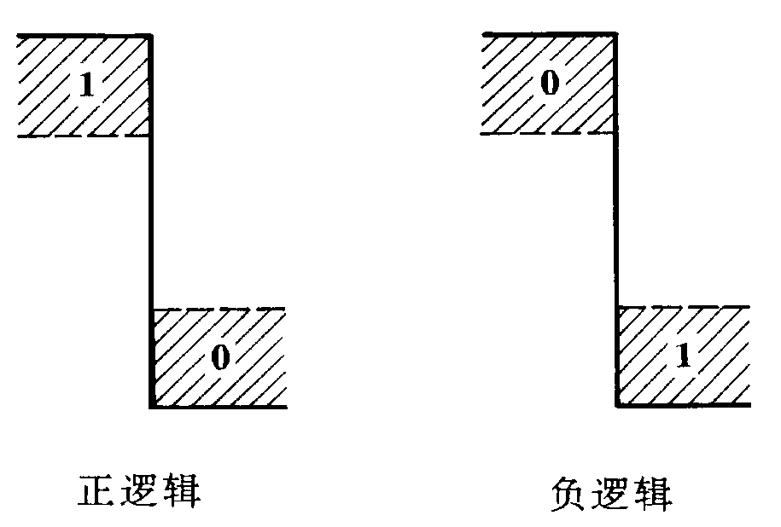
第三章 门电路
3.1 概述
1.门电路
实现基本逻辑运算和复合运算的单元电路称为门电路，常用的门电路有非门、与非门、或非门、异或门、与或非门等。
2.正负逻辑系统
允许范围
(1)正逻辑
高电平表示逻辑“1”，低电平表示逻辑“0”。
(2)负逻辑
高电平表示逻辑“0”， 低电平表示逻辑“1”。
对元器件参数精度和电源稳定度要求较模拟电路低一些。

Slide 6
同一逻辑电路采用不同的逻辑关系，其逻辑功能是完全不同的，如下表正负逻辑对应的逻辑电路。
可见：正负逻辑式互为对偶式，即若给出一个正逻辑的逻辑式，则对偶式即为负逻辑的逻辑式，如正逻辑为或门，即Y=A+B，对偶式为Y^{D}＝AB。同一系统中采用一种逻辑关系，本书采用正逻辑。
如果将一个逻辑函数Y中所有的“+”换成与“·”,“·”换成与“+” ,“1” 换成与“0”,“0” 换成与“1”，而变量保持不变，则所得的新的逻辑式 Y^{D} 称为Y的对偶式。

Slide 7
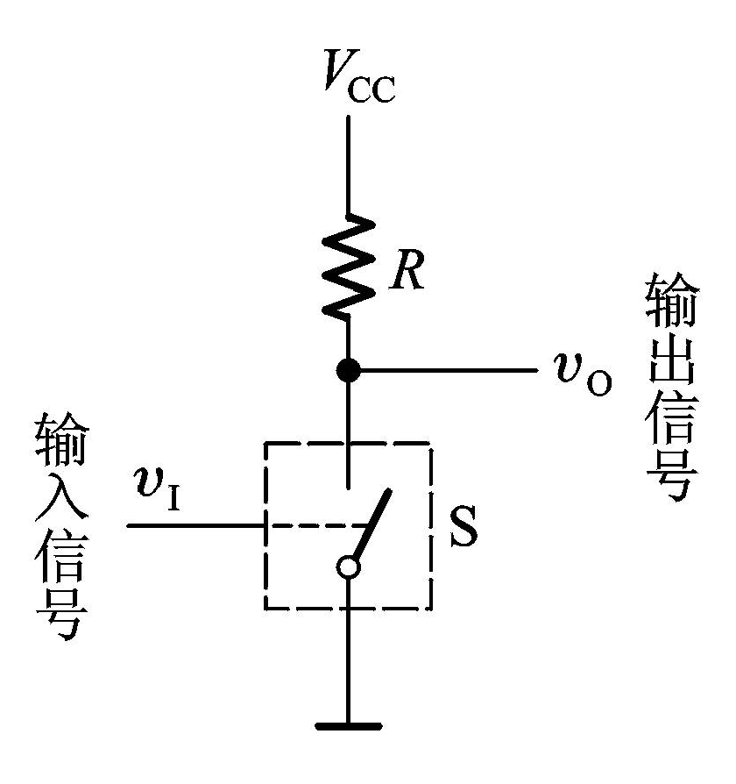
3.高低电平的实现
半导体二极管，三极管等
在数字电路中，输入输出其高低电平用“0”和“1”表示。其高低电平是通过开关电路来实现的，即二极管或三极管组成的电路。
电路原理：
高低电平实现原理电路
开关S断开时，输出电压v_{o}＝V_{cc}，为高电平“1”；开关S闭合时，输出电压v_{o}＝0，为低电平“0”；若开关由三极管构成，则控制三极管工作在截止和饱和状态，就相当开关S的断开和闭合。

Slide 8
4.数字电路的概述
（1）优点
在数字电路中，由于采用高低电平，并且高低电平都有一个允许的范围，故对元器件的精度和电源的稳定性的要求都比模拟电路要低，抗干扰能力也强。
（2）分类
分立元件逻辑门电路：由半导体器件、电阻和电容连接而成。
集成逻辑门电路：将大量的分立元件通过特殊工艺集成在很小的半导体芯片上。

Slide 9
≤100/片
（100～1000）/片
数字集成电路根据规模可分为
10³~ 10⁵ /片
10⁵ 以上/片
数字集成电路的基本逻辑单元是集成逻辑门，因此本章将重点介绍CMOS和TTL数字集成逻辑门的结构、工作原理。

Slide 10
3.2 半导体二极管门电路
第三章 门电路
3.2.1 半导体二极管的开关特性
1.稳态开关特性
2.动态开关特性
3.2.2 二极管与门
3.2.3 二极管或门

Slide 11
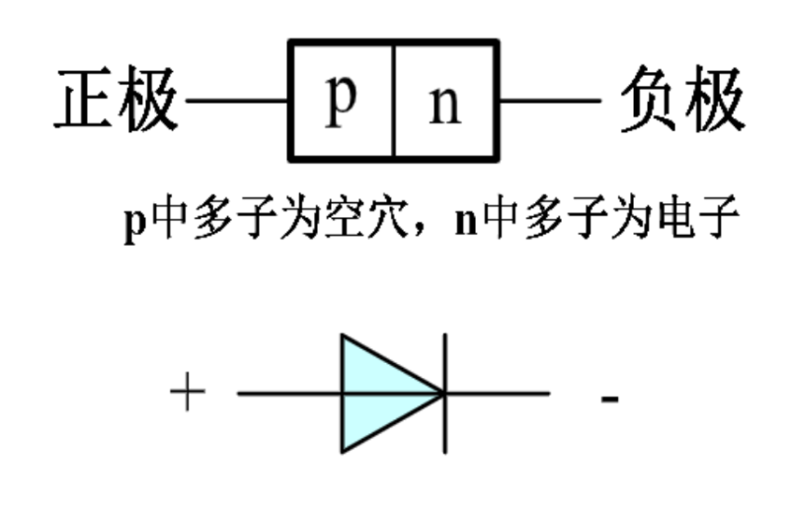
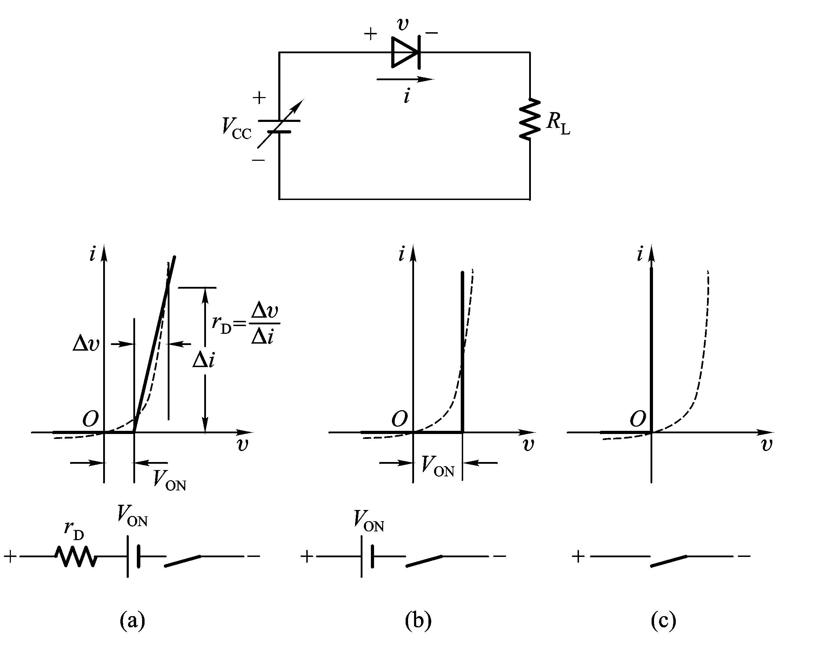

3.2 半导体二极管门电路
第三章 门电路
导通电压V_{ON}:
硅 0.6-0.7V
锗 0.2-0.3V
PN结
空穴
电子
耗尽层
势垒
二极管开关电路结构和电路示意图

Slide 12
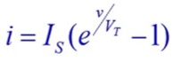
第三章 门电路
3.2 半导体二极管门电路
3.2.1 半导体二极管的开关特性
I_{s}:二极管反向饱和电流
v：二极管两端电压
V_{T}：热电压，约26mV
恒压降模型
理想模型
二极管伏安特性的几种近似方法

Slide 13
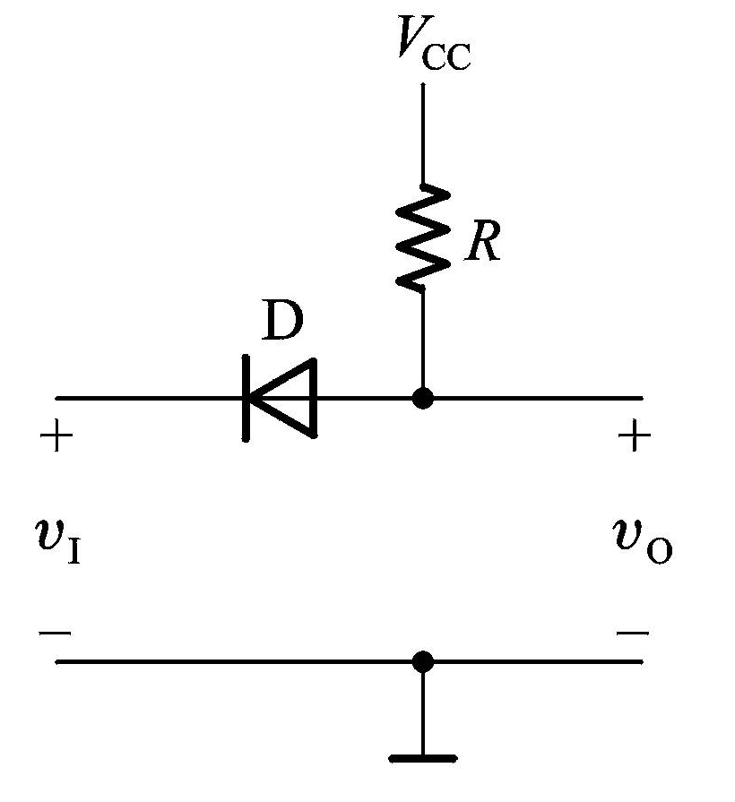
第三章 门电路
3.2 半导体二极管门电路
3.2.1 半导体二极管的开关特性
1.稳态开关特性
将图1中的开关用二极管代替，则可得到图2所示的二极管开关电路
单向导电性
半导体二极管，三极管，MOS管等
图1. 高低电平实现原理电路
图2.二极管的开关电路

Slide 14
3.2.1 半导体二极管的开关特性
1.稳态开关特性
截止
当电路处于相对稳定状态下，二极管所呈现的开关特性称为稳态开关特性。
末>首
1
1
设v_{i}的高电平V_{IH}＝V_{CC}， 低电平V_{IL}＝0，D为理想元件，在稳态时，当v_{I}＝V_{IH}＝V_{CC}时，D截止，输出电压vo＝V_{OH}＝V_{CC}
图2 二极管的开关电路

Slide 15
3.2.1 半导体二极管的开关特性
1.稳态开关特性
导通
当电路处于相对稳定状态下，二极管所呈现的开关特性称为稳态开关特性。
末<首
0
0
设v_{i}的高电平V_{IH}＝V_{CC}， 低电平V_{IL}＝0，D为理想元件，在稳态时，当v_{I}＝V_{IH}＝V_{CC}时，D截止，输出电压vo＝V_{OH}＝V_{CC}
图2 二极管的开关电路
当v_{I}＝V_{IL}＝0时，D导通，输出电压v_{o}＝ V_{OL} ＝0V

Slide 16
3.2.1 半导体二极管的开关特性
可以用输入信号的高低电平来控制二极管的开关状态，并在输出端得到相应的高低电平。

Slide 17
3.2.1 半导体二极管的开关特性
2. 二极管动态开关特性
当电路处于动态状态，即二极管两端电压突然反向时，二极管所呈现的开关特性称为动态开关特性。

Slide 18
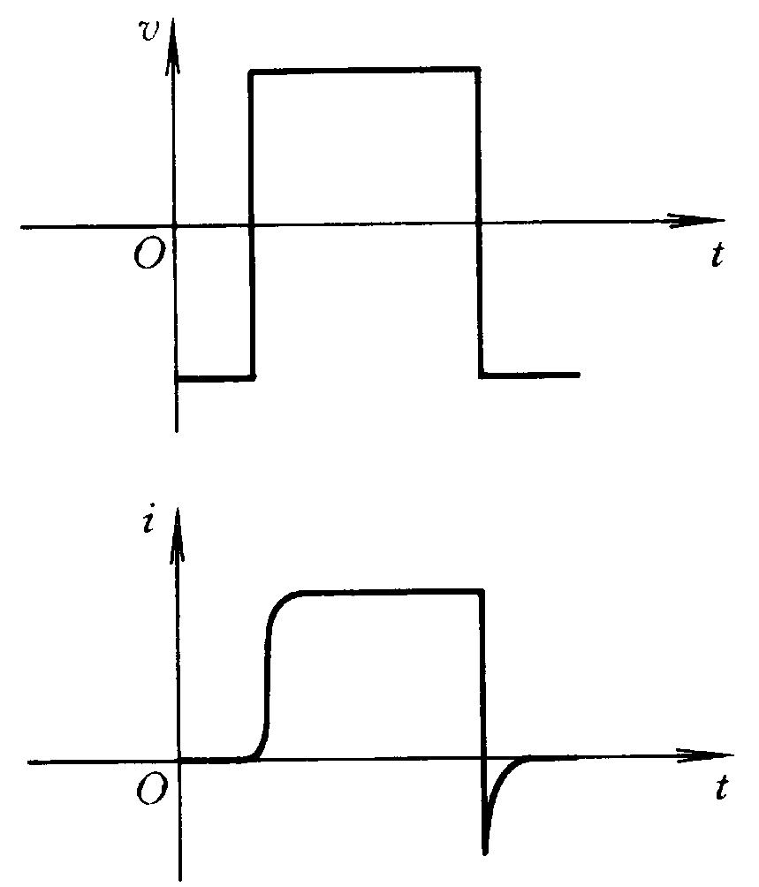
3.2.1 半导体二极管的开关特性
2. 二极管动态开关特性
在输入电压转换状态的瞬间，二极管由反向截止到正向导通时，内电场的建立需要一定的时间，所以二极管电流的上升相对缓慢。
将二极管由截止转向导通所需的时间称为正向恢复时间（开通时间）t_{on}。
t_{on}
二极管动态电流波形

Slide 19
3.2.1 半导体二极管的开关特性
当二极管由正向导通到反向截止时，二极管的电流迅速衰减并产生一个大的反向电流，最终趋向饱和，这个过程也需要一定的时间。
二极管由导通转向截止所需的时间称为反向恢复时间（关断时间）t_{re}。
t_{on}和t_{re}统称为二极管的开关时间，一般t_{on}<< t_{re}。
二极管动态电流波形
PN结内有存储电荷
t_{re}

Slide 20
3.2.1 半导体二极管的开关特性
由于动态过程时间很短(ns)，在低性能示波器是无法看到的。
在输入信号频率较低时，二极管的导通和截止的转换时间可以认为是瞬间完成的。但在输入信号频率较高时，此时间就不能忽略了。
二极管动态电流波形

Slide 21
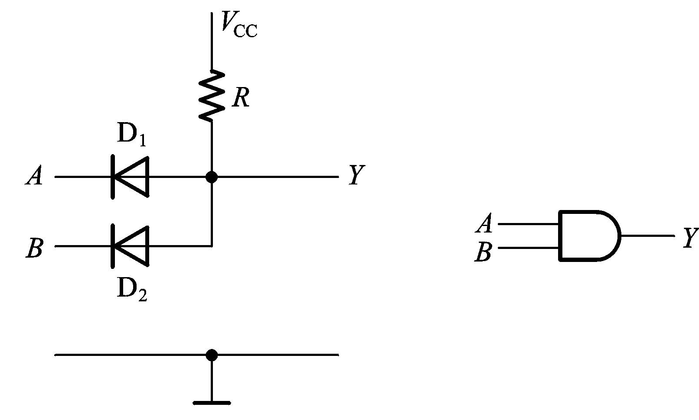
3.2 半导体二极管门电路
3.2.2 二极管与门
设V_{CC} = 5V，
A,B的V_{IH}=3V，V_{IL}=0V，二极管导通时V_{DF}=0.7V
0.7V
0V
0.7V
3V

Slide 22
3.2 半导体二极管门电路
3.2.2 二极管与门
缺点?
设V_{CC} = 5V，
A,B的V_{IH}=3V，V_{IL}=0V，二极管导通时V_{DF}=0.7V
0.7V
输出和输入的高低电平不等；
3V
3.7V
3V
带负载能力差。
A | B | Y
0V | 0V | 0.7V
0V | 3V | 0.7V
3V | 0V | 0.7V
3V | 3V | 3.7V
A | B | Y
0 | 0 | 0
0 | 1 | 0
1 | 0 | 0
1 | 1 | 1
规定3V以上为1
0.7V以下为0

Slide 23
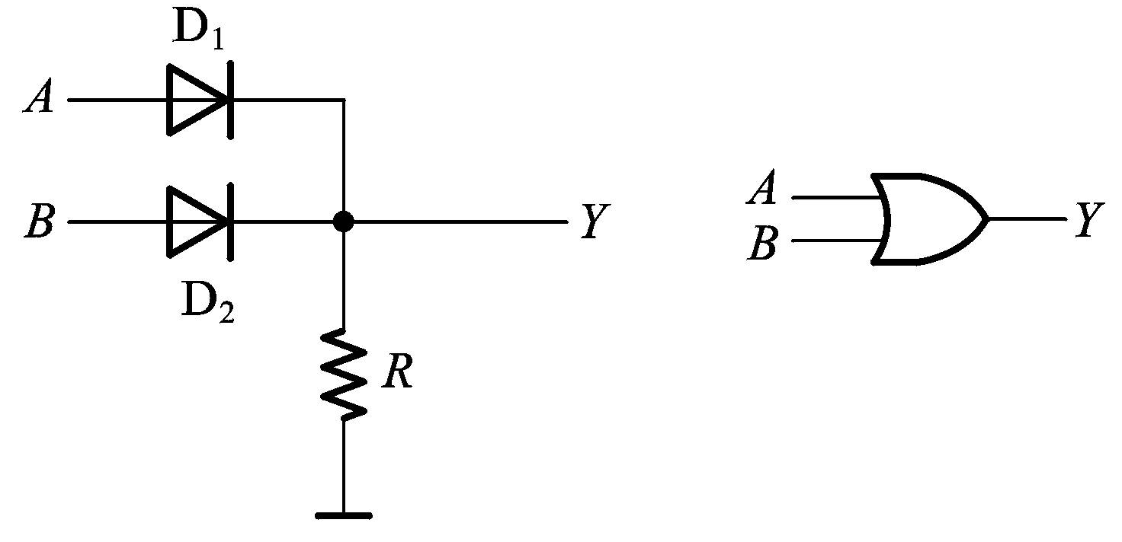
3.2.3 二极管或门
3.2 半导体二极管门电路
设A, B的V_{IH}=3V， V_{IL}= 0V
二极管导通时 V_{DF}= 0.7V
0V
0V
0V

Slide 24
3.2.3 二极管或门
3.2 半导体二极管门电路
设A, B的V_{IH}=3V， V_{IL}= 0V
二极管导通时 V_{DF}= 0.7V
0V
3V
2.3V
0.7V
A | B | Y
0V | 0V | 0V
0V | 3V | 2.3V
3V | 0V | 2.3V
3V | 3V | 2.3V
A | B | Y
0 | 0 | 0
0 | 1 | 1
1 | 0 | 1
1 | 1 | 1
规定2.3V以上为1
0V以下为0

Slide 25
二极管构成的门电路的缺点
3.2 半导体二极管门电路
电平有偏移
带负载能力差
只用于集成电路内部电路逻辑单元，无法制作具有标准化输出电平的集成电路

Slide 26
第三章 门电路
3.3 CMOS门电路

Slide 27
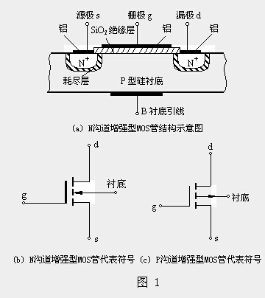
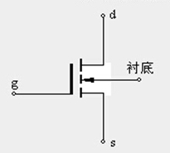
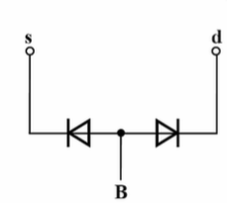
3.3.1 MOS管的开关特性
1. MOS管的结构和工作原理
绝缘栅极
N沟道增强型MOS管结构及符号
栅极不加电压时，两个PN结必有一个反向偏置，因此漏极和源极无法导通。
源漏等效电路

Slide 28
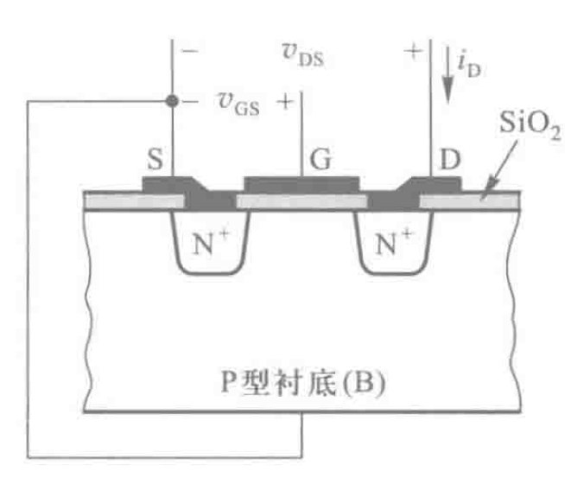
3.3.1 MOS管的开关特性
1. MOS管的结构和工作原理
如何使得漏极与源极导通？
栅源电压v_{gs}的控制作用
v_{gs}
v_{gs}：栅极和衬底之间形成电场
源极
栅极
漏极
绝缘层
P型衬底的多子空穴被电场排斥向下平移，上方形成耗尽层
N⁺
耗尽层
P型衬底和N型区中的电子被吸引到绝缘层下，形成N型反型层，又称导电沟道，将漏源极连通。此时的v_{gs} ：开启电压v_{gs(th)N} 。
导电沟道
v_{gs}>v_{gs(th)N}，沟道产生，MOS管导通条件形成

Slide 29
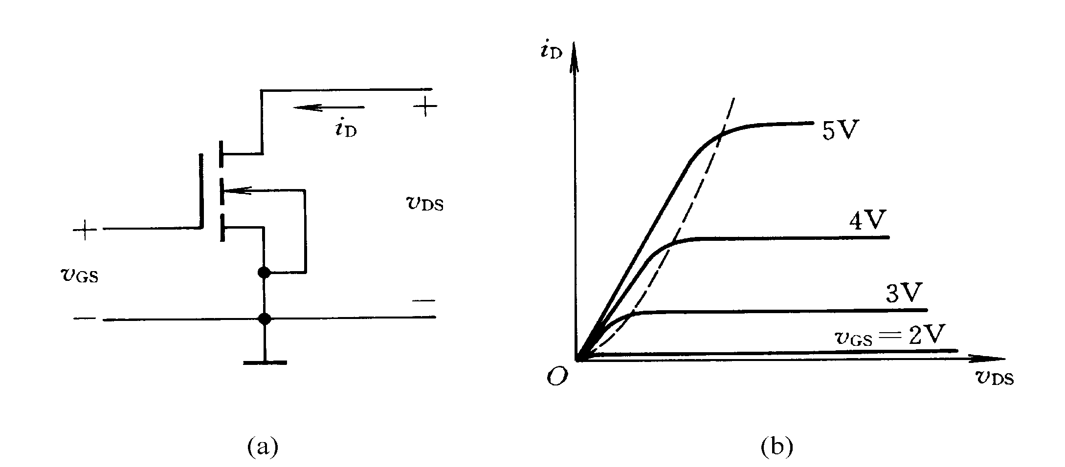
3.3.1 MOS管的开关特性
2. MOS管的输入和输出特性
漏极电流如何产生和控制？
漏极特性曲线
d
输出电流
输入电流i_{g}
输出电压
输入电压
g
s
输入回路
输出回路
NMOS管共源极接法电路及其输出特性

Slide 30
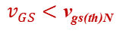
3.3.1 MOS管的开关特性
2. MOS管的输入和输出特性
漏源电压v_{ds}对漏极电流i_{d}控制作用
v_{ds}
i_{d}
v_{gs}
源极
栅极
漏极
绝缘层
可变电阻区
导电沟道
v_{gs}对i_{d}的控制作用
v_{gs(th)N}
截止区
$$v_{GS}<\text{v}\text{gs}\text{(}\text{th}\text{)}\text{N}$$
v_{gs}大于v_{gs(th)N}的情况下，导电沟道形成，随v_{ds}升高，i_{d}迅速增大， v_{gs}一定时，i_{d}与v_{ds}之比近似地等于一个常数，具有类似线性电阻的性质，与v_{gs}有关。该区域称为可变电阻区。

Slide 31
3.3.1 MOS管的开关特性
2. MOS管的输入和输出特性
漏源电压V_{ds}的对漏极电流i_{d}控制作用
v_{ds}
i_{d}
转移特性曲线
v_{gs}
源极
栅极
漏极
绝缘层
可变电阻区
夹断点
夹断
饱和区
导电沟道
漏源电阻升高
夹断点
截止区
随v_{ds}升高，源极和漏极间的电势差对导电沟道的影响逐渐增加，导致沟道成楔形分布，最终出现沟道夹断，进入饱和区（恒流区）。此时i_{d}基本由v_{gs}决定。

Slide 32
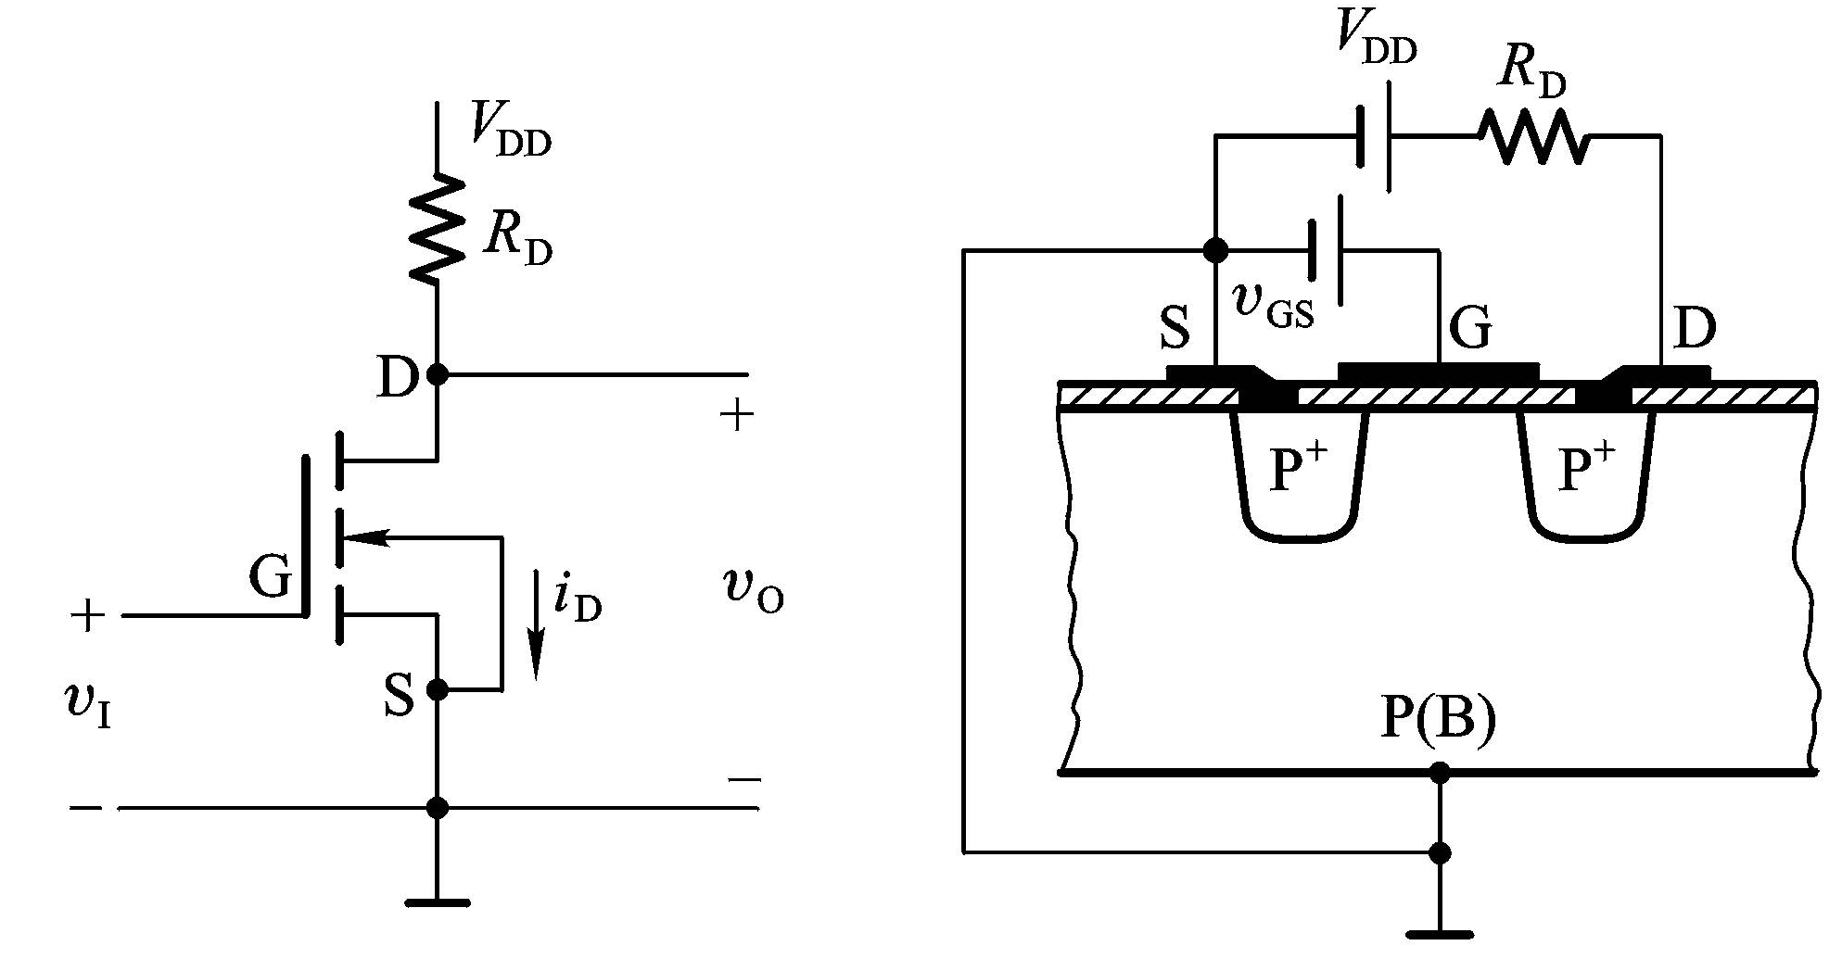
3.3.1 MOS管的开关特性
3. MOS管的基本开关电路
当v_{i}低电平，v_{i}<v_{gs(th)}，MOS管工作于截止区，R_{off}>>R_{D}，v_{o}输出高电平；
当v_{i}高电平，v_{i}>v_{gs(th)}，MOS管工作于可变电阻区，R_{on}<<R_{D}，v_{o}输出低电平；
思考：数电和模电的区别？
可变电阻区
夹断点
饱和区
夹断点
截止区

Slide 33
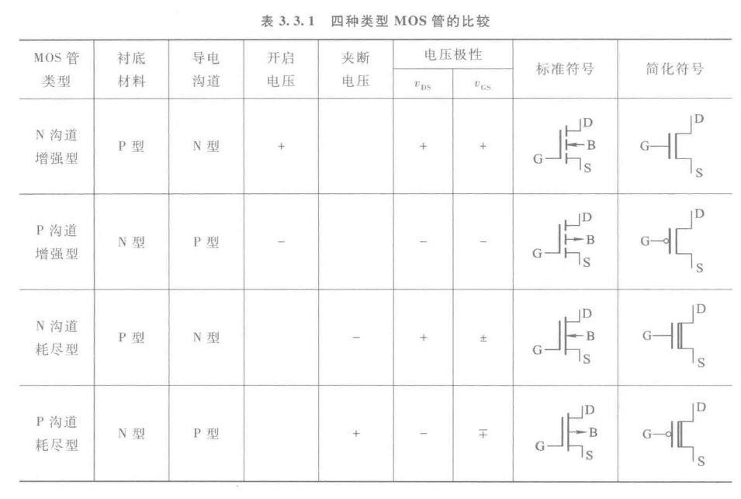
3.3.1 MOS管的开关特性
4. MOS管的4种类型

Slide 34
3.3.2 CMOS反相器的电路结构和工作原理
CMOS门电路 (Complementary MOS)
——互补MOS门电路
1. 反相器电路基本结构：
Vi输入低电平，Vo输出高电平
R取值越小越好
Vi输入高电平，Vo输出低电平
R取值越大越好
静态功耗大
如何处理该矛盾？
用另一个开关来替换R

Slide 35
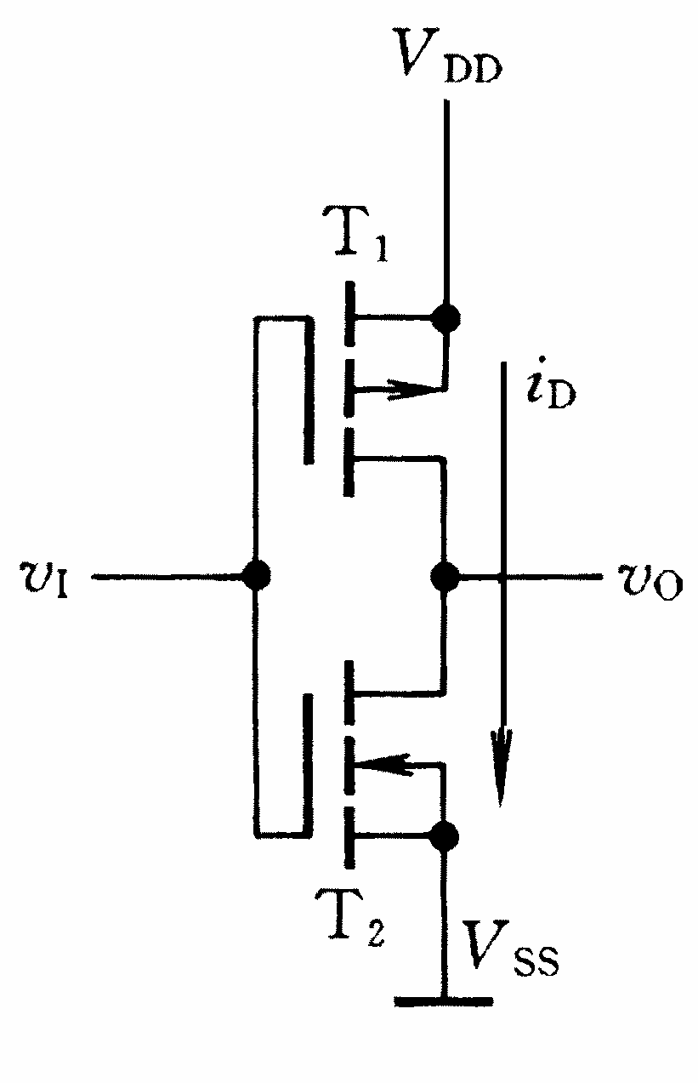
3.3.2 CMOS反相器的电路结构和工作原理
2. CMOS反相器电路结构和工作原理
CMOS反相器的电路结构是CMOS电路的基本结构；
CMOS反相器和传输门（TG）是构成复杂CMOS逻辑电路的两种基本模块；
CMOS反相器通常应用于CMOS电路的输入、输出端，作缓冲器使用，是CMOS电路常见输出结构形式之一。
CMOS反相器电路

Slide 36
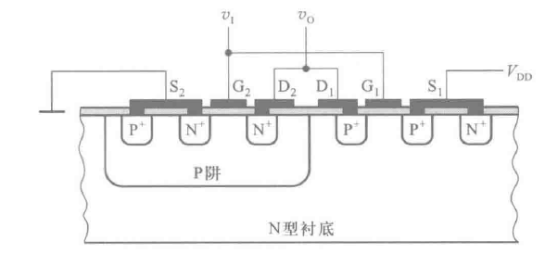
3.3.2 CMOS反相器的电路结构和工作原理
2. CMOS反相器电路结构和工作原理
结构：
隔离保护
利用N沟道和P沟道增强型MOS管的互补性来进行设计和制造，二者相互对应。
CMOS反相器电路
其中T₁为P沟道增强型MOS管，T₂为N沟道增强型MOS管.它们构成互补对称电路
N沟道和P沟道增强型MOS管的栅极与栅极相连，漏极与漏极相连。

Slide 37
工作原理
3.3.2 CMOS反相器的电路结构和工作原理
它们的开启电压分别为V_{GS(th)P}、V_{GS(th)N}，且|V_{GS(th)P}|＝V_{GS)th)N}，并设V_{DD}>|V_{GS)th)P}|+V_{GS(th)N。}
截止
当v_{I}＝V_{IH}＝V_{DD}为高电平时，T₂导通， T₁管截止，输出电压为低电平。
1
0
导通
CMOS反相器电路

Slide 38
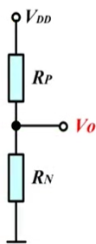
工作原理
3.3.2 CMOS反相器的电路结构和工作原理
它们的开启电压分别为V_{GS(th)P}、V_{GS(th)N}，且V_{GS(th)P}＝V_{GS)th)N}，并设V_{DD}>|V_{GS)th)P}|+V_{GS(th)N。}
导通
当v_{I}＝V_{IH}＝V_{DD}为高电平时，T₂导通， T₁管截止，输出电压为低电平。
0
1
截止
当v_{I}＝V_{IL}＝0为低电平时，T₂截止， T₁管导通，输出电压为高电平。
CMOS反相器电路

Slide 39
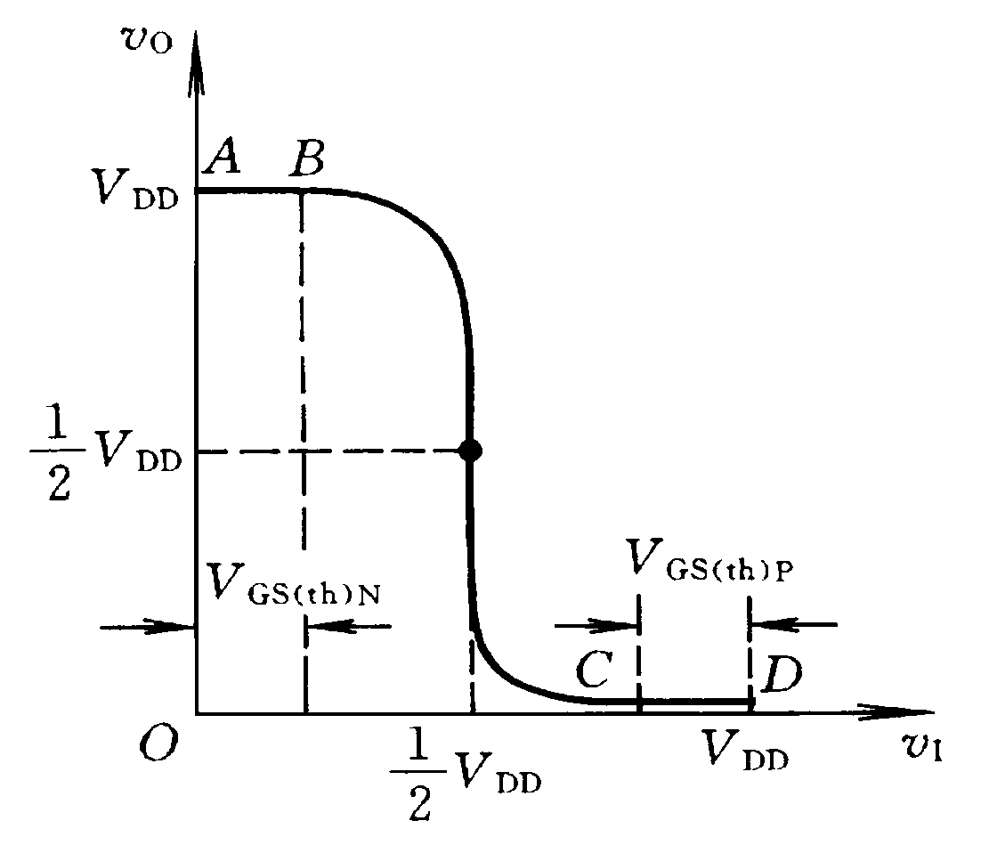
AB段：输入低电平
3.3.2 CMOS反相器的电路结构和工作原理
电压传输特性
T₁管导通，T₂截止，输出电压为高电平，即
CD段：输入高电平
T₁管截止，T₂导通，输出电压为低电平，即
CMOS反相器的电压传输特性

Slide 40
BC段：
3.3.2 CMOS反相器的电路结构和工作原理
T₁、T₂同时导通，根据上下管导通电流相等，可得到右图所示曲线
T₁、T₂严格对称，若对称性好，当输入电压为1/2V_{DD}时，两管的导通状态基本相同，输出电压也是1/2V_{DD}。1/2V_{DD}为两管工作特性反向的阈值电平。
CMOS反相器的电压传输特性

Slide 41

BC段：
3.3.2 CMOS反相器的电路结构和工作原理
T₁、T₂同时导通，根据上下管导通电流相等，可得到右图所示曲线
VgsN逐渐增加，沟道截面积增大，R_{N}下降。
P
N
可变电阻区
饱和区
N
P
CMOS反相器的电压传输特性

Slide 42
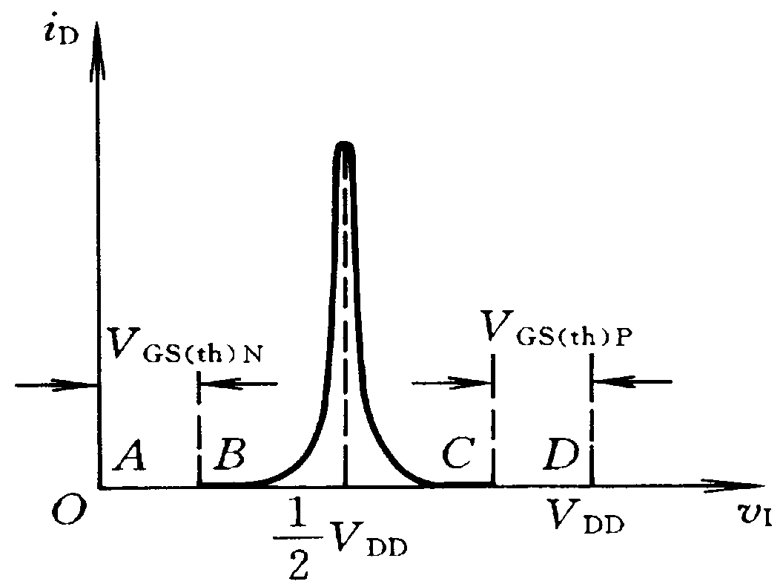
电流传输特性
3.3.2 CMOS反相器的电路结构和工作原理
电流传输特性是反相器的漏极电流随输入电压变化曲线，如右图所示。也分成三段：
AB段：输入低电平
T₁管导通，T₂截止，输出漏极电流近似为零
CD段：输入高电平
T₁管截止，T₂导通，输出漏极电流近似为零
CMOS反相器的电流传输特性

Slide 43
BC段：
3.3.2 CMOS反相器的电路结构和工作原理
T₁、T₂同时导通，有电流i_{D}同时通过，且在v_{I}＝V_{DD} / 2附近处，漏极电流最大，故在使用输入电压不应长时间工作在这段，以防由于功耗过大而损坏。
CMOS反相器的电流传输特性

Slide 44
电压传输特性特点
3.3.2 CMOS反相器的电路结构和工作原理
静态功耗低：CMOS反相器中，无论输入低电平还是高电平，T_{N}、T_{P}中总有一管截止，所以其静态功耗极低(µA)，有微功耗电路之称。
工作速度快：CMOS总有一管导通，且一旦导通，导通电阻较小，为低阻回路，所以带容性负载时，充放电速度很快，CMOS反相器t_{pd}（平均传输延迟时间）约等于10ns。
噪声容限高：

Slide 45

3.3.2 CMOS反相器的电路结构和工作原理
3. 输入端噪声容限
定义：
由右图CMOS反相器的电压传输特性可知，在输入电压v_{I}偏离正常低电平或高电平时，输出电压v_{o}并不随之马上改变，允许输入电压有一定的变化范围。
输入端噪声容限：是指在保证输出高、低电平基本不变（不超过规定范围）时，允许输入信号高、低电平的波动范围
CMOS反相器的电压传输特性

Slide 46
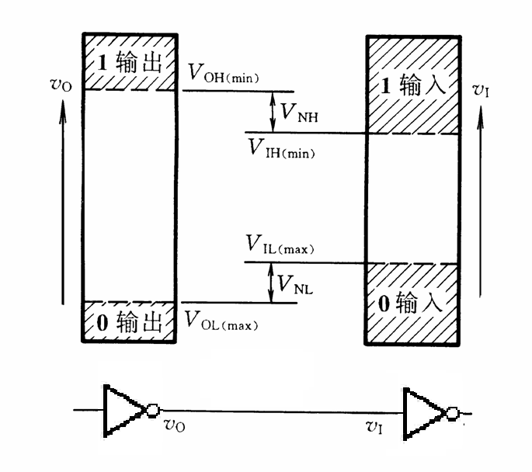
计算方法
3.3.2 CMOS反相器的电路结构和工作原理
输入噪声容限分为输入高电平噪声容限V_{NH}和输入低电平噪声容限V_{NL}。右图给出计算输入噪声容限的方法。
由图中可知，如果是多个门电路相连时，前一级门电路的输出即为后一级门电路的输入
CMOS反相器输入噪声容限示意图

Slide 47
则输入噪声容限为
3.3.2 CMOS反相器的电路结构和工作原理
其中：
V_{OH（min）}－输出高电平最小值
V_{OL（max）}－输出低电平最大值
V_{IH（min）}－输入高电平最小值
V_{IL（max）}－输入低电平最大值
CMOS反相器输入噪声容限示意图

Slide 48
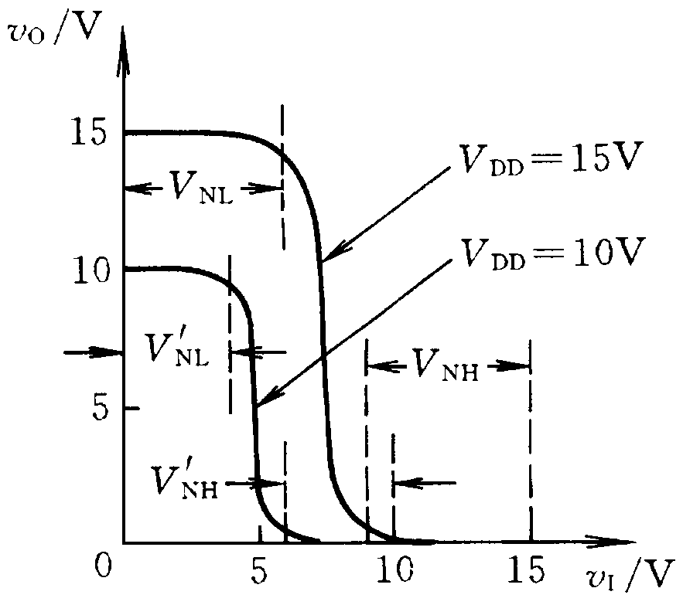
输入噪声容限和电源电压V_{DD}有关，当V_{DD}增加时，电压传输特性右移 【CMOS的噪声容限非常高。】
3.3.2 CMOS反相器的电路结构和工作原理
结论：可以通过提高
V_{DD}来提高噪声容限
V_{DD}对电压传输特性的影响

Slide 49
3.3.3 CMOS 反相器的静态输入和输出特性
CMOS 反相器的静态（不考虑输入输出延迟）输入和输出特性为输入端和输出端的伏安特性
1. 输入特性
输入特性是从CMOS反相器输入端看其输入电压与电流的关系。
输入电流i_{g}
由于MOS管的栅极和衬底之间存在SiO₂为介质的输入电容，而绝缘介质又很薄，非常容易被击穿，所以对由MOS管所组成的CMOS电路，必须采取保护措施。

Slide 50
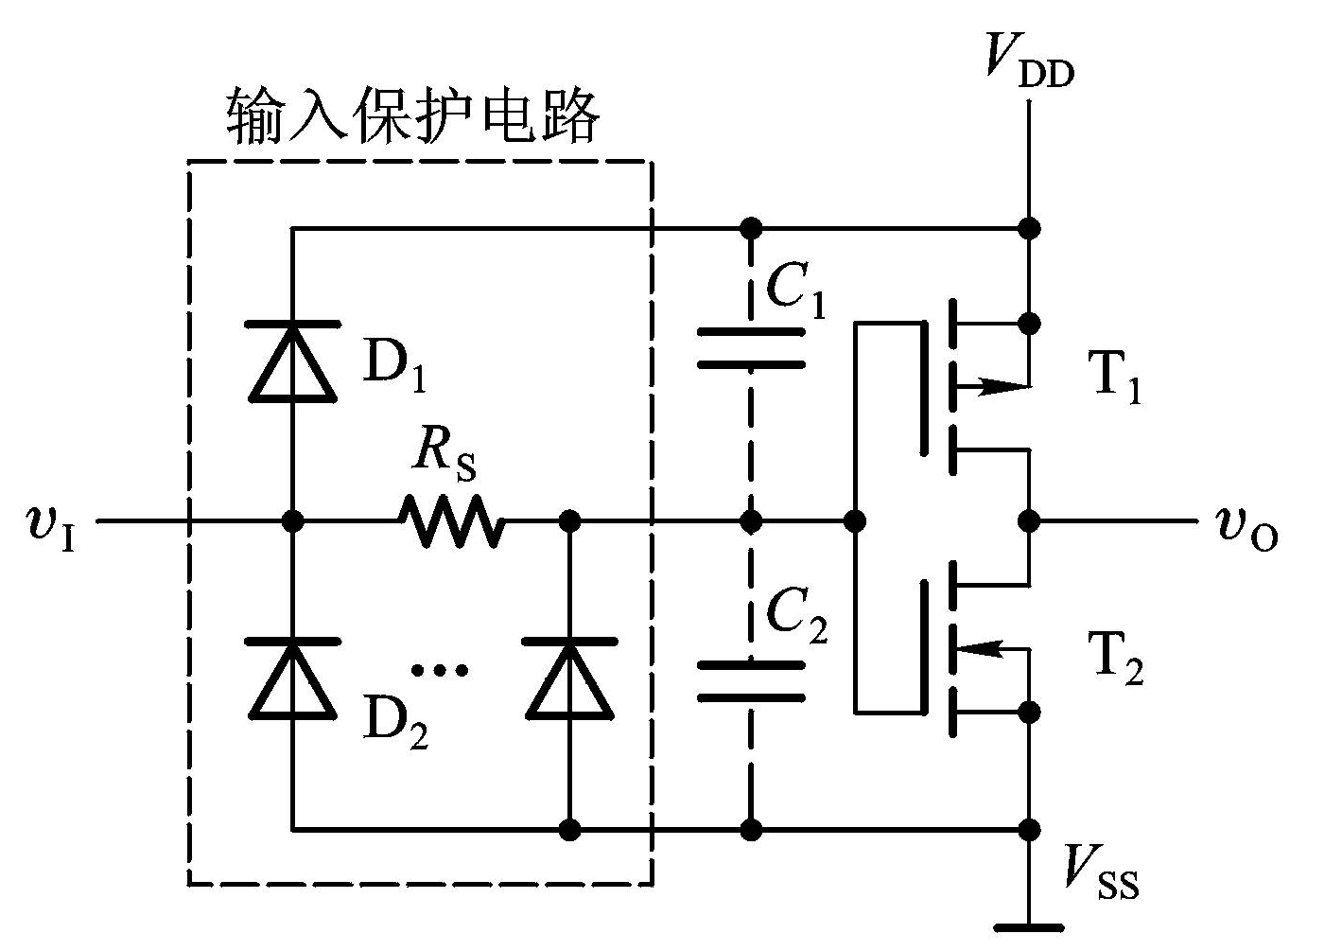
3.3.3 CMOS 反相器的静态输入和输出特性
正向导通压降V_{F} 0.5～0.7V
反向击穿电压约30V
CMOS反相器74HC系列输入保护电路
D₁和R_{S}为添加的输入保护电路器件；
D₂为输入端的N型扩散电阻区和P型衬底自然形成，称为分布式二极管；
C₁和C₂为T₁和T₂的栅极等效电容。
R_{S}值一般在1.5~2.5KΩ之间。

Slide 51
在输入信号正常工作范围内，即0≤v_{I} ≤V_{DD}，输入端保护电路不起作用。 当v_{I} > V_{DD}+V_{F}时，D₁导通，将栅极电位v_{G}钳位在V_{DD}+V_{F}；当v_{I} < -V_{F}时， D₂导通，将栅极电位v_{G}钳位在－V_{F}，这样使得C₁、 C₂上的电压不会超过允许值。
3.3.3 CMOS 反相器的静态输入和输出特性
正向导通压降V_{F} 0.5～0.7V
反向击穿电压约30V
i_{I}
CMOS反相器74HC系列输入保护电路

Slide 52
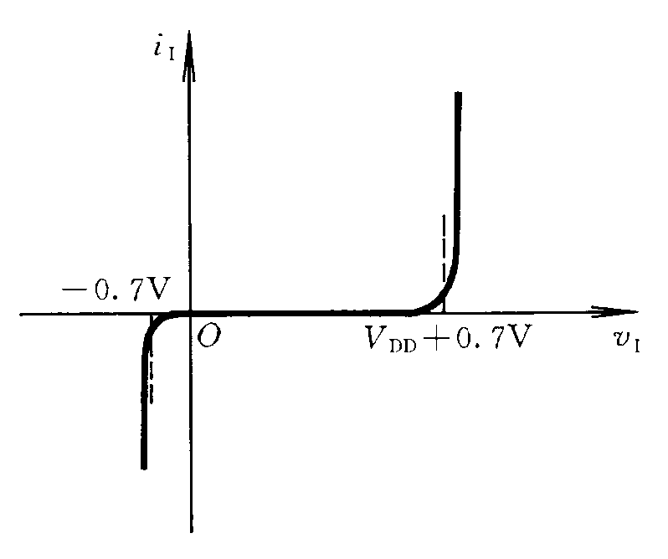
其输入特性如图所示
3.3.3 CMOS 反相器的静态输入和输出特性
D₁或D₂导通
D₁或D₂导通
i_{I}
D₁、D₂截止
CMOS反相器的输入特性

Slide 53
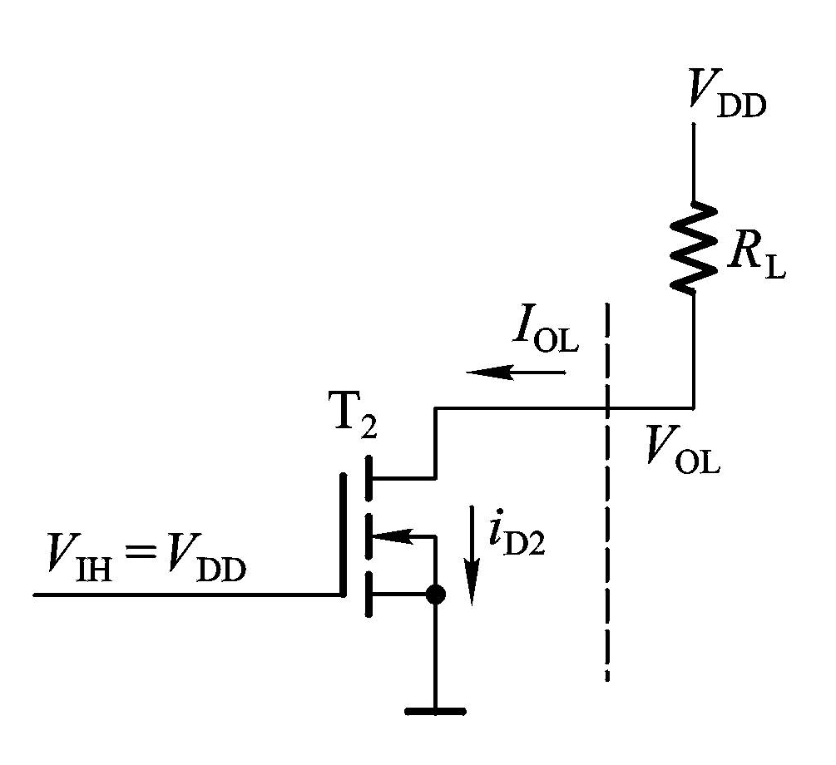
3.3.3 CMOS 反相器的静态输入和输出特性
2.输出特性
输出特性为从反相器输出端看输出电压和输出电流的关系，包括输出为低电平输出特性和输出为高电平输出特性
低电平输出特性
在输入为高电平，即 v_{I}＝V_{IH}＝V_{DD}时，此时T₁截止， T₂导通，如图所示，电流从负载注入T₂，输出电压V_{OL}随电流增加而提高。
输出为低电平时的电路

Slide 54
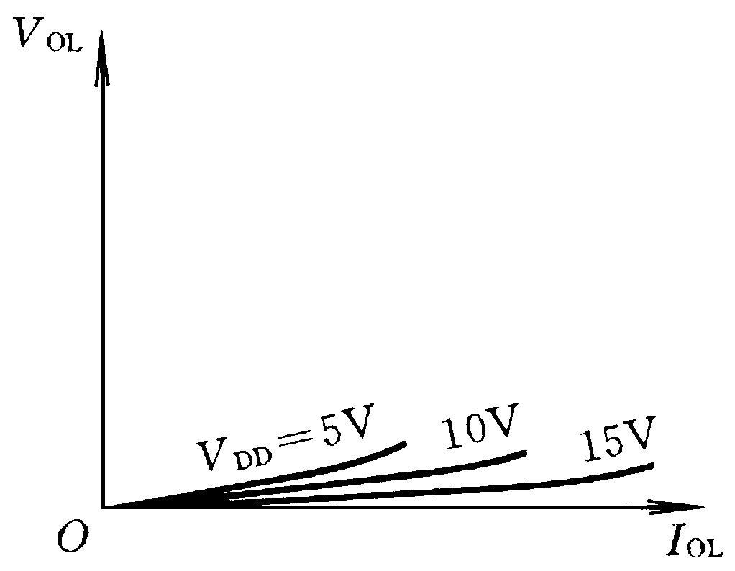
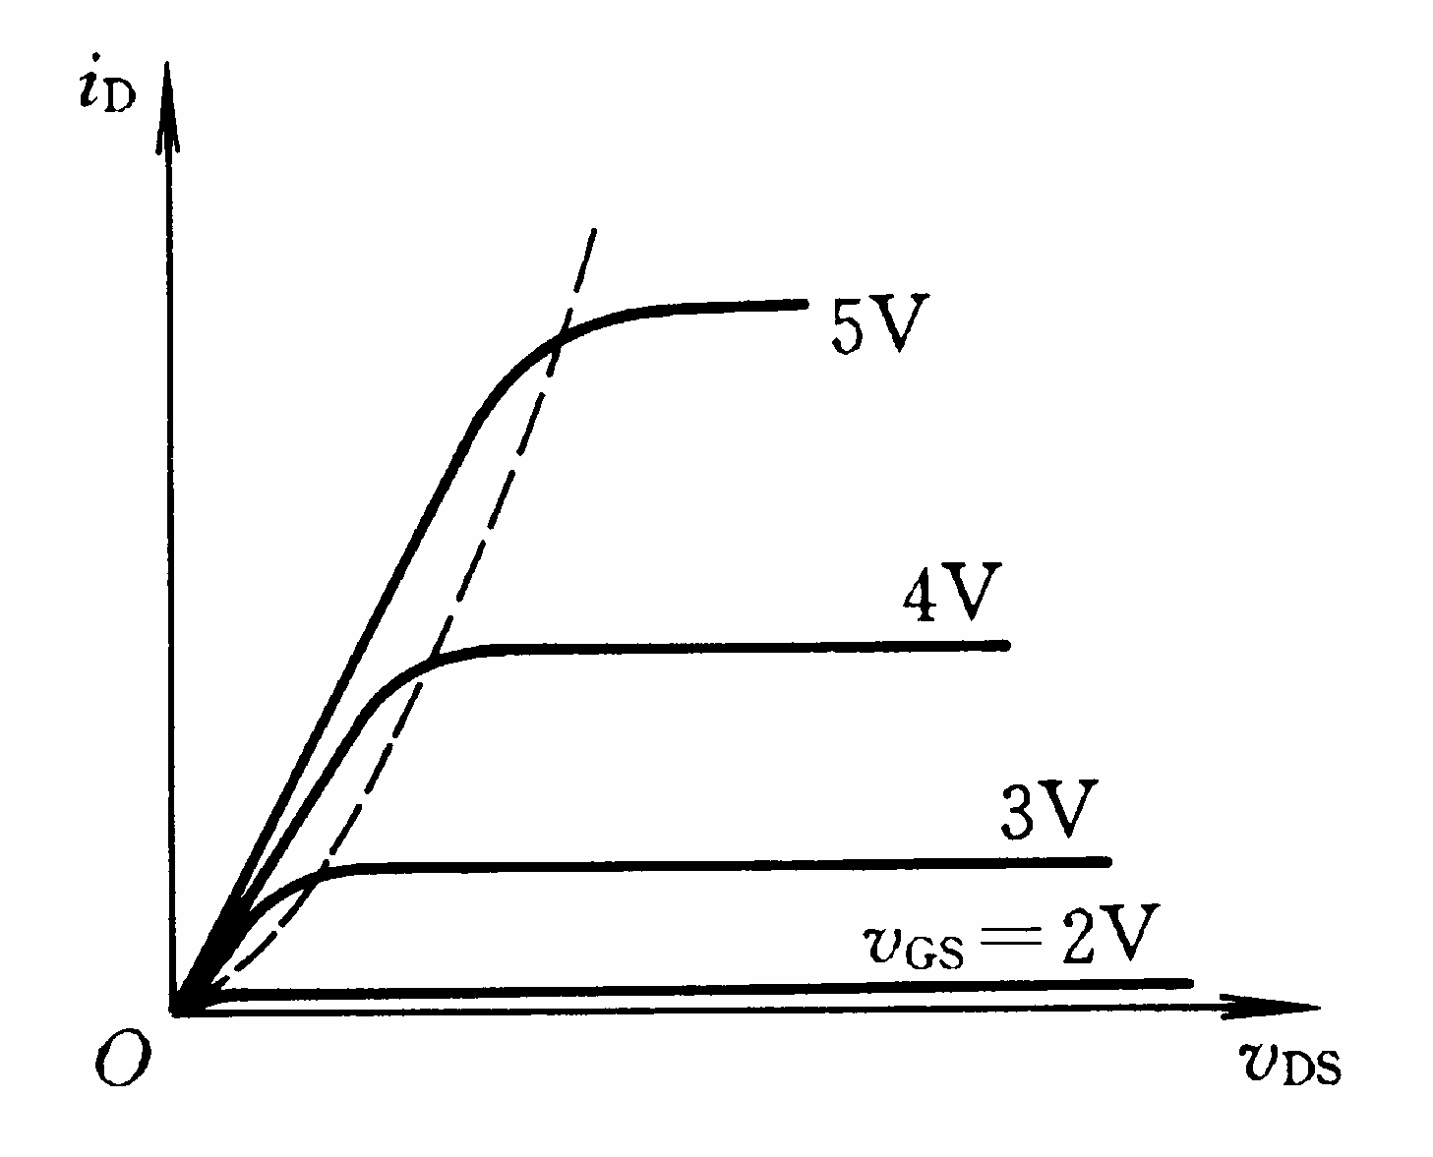
输出特性曲线如图所示
3.3.3 CMOS 反相器的静态输入和输出特性
输出为低电平时的输出特性
实际上是T₂管漏极电流i_{D}和漏源电压v_{DS}之间的关系

Slide 55
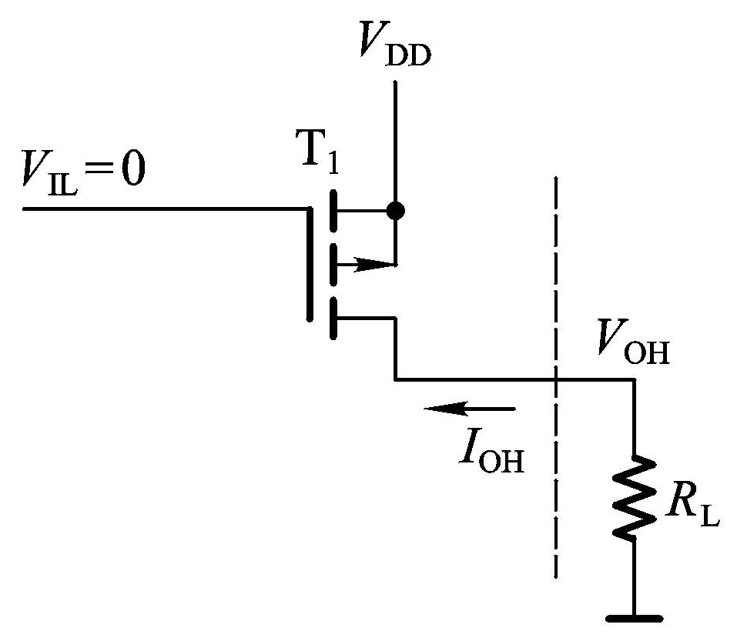
高电平输出特性
3.3.3 CMOS 反相器的静态输入和输出特性
在输入为低电平，即 v_{I}＝V_{IL}＝0时，此时T₁导通， T₂截止，如图所示，电流从T₁管流出到负载，输出电压V_{OH}＝V_{DD}－V_{DS} ,随电流增加而下降。
电流的实际方向与所设方向相反
输出为高电平时的电路

Slide 56
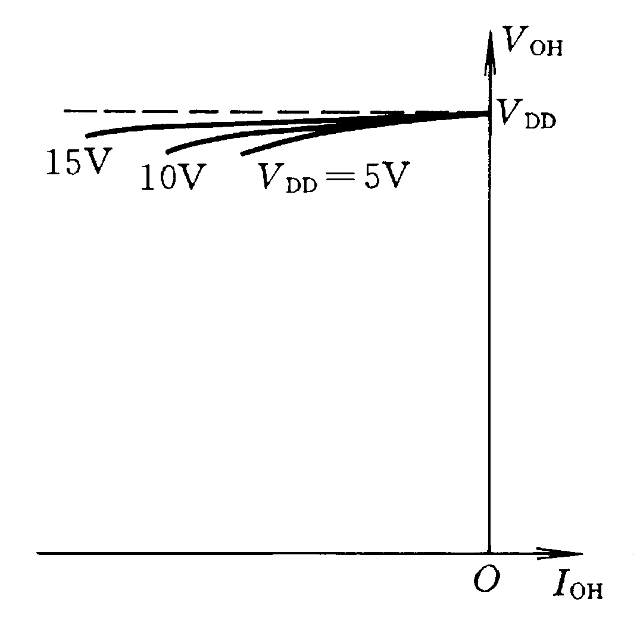
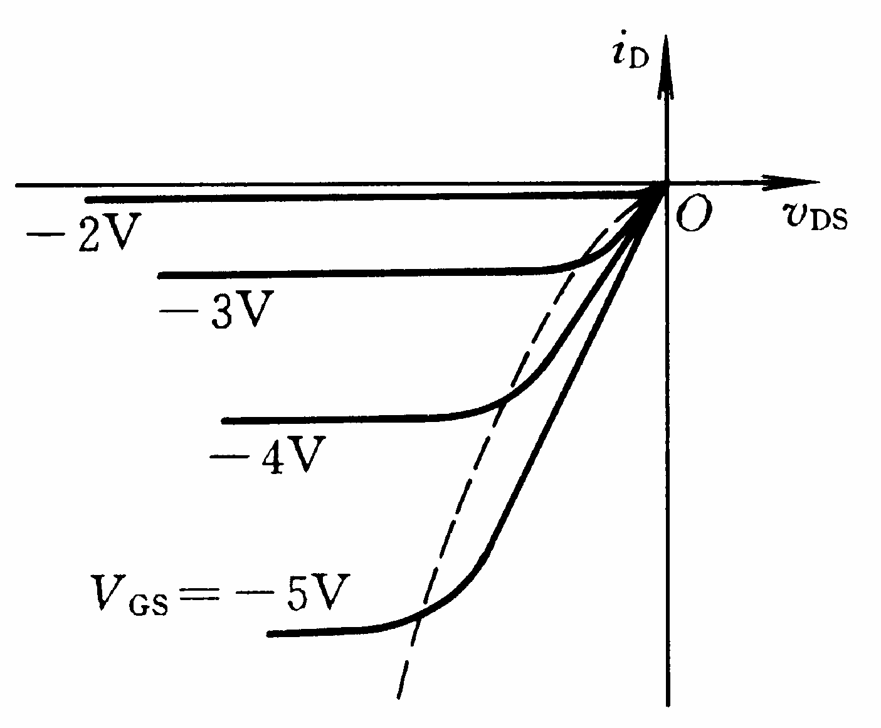
其特性曲线如图所示
3.3.3 CMOS 反相器的静态输入和输出特性
输出为高电平时的输出特性

Slide 57

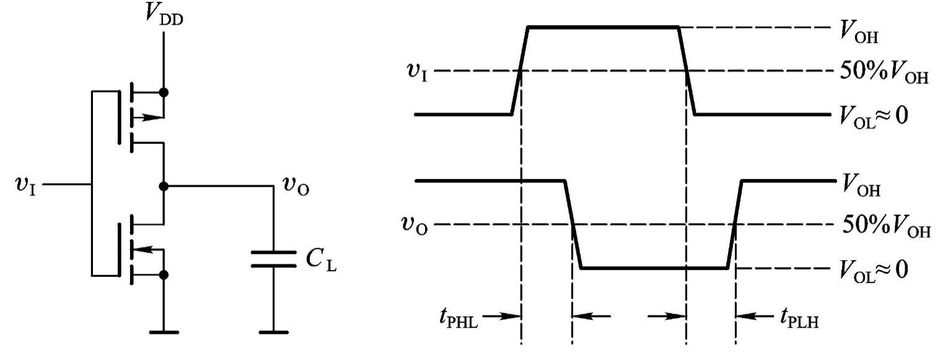
3.3.4 CMOS反相器的动态特性
1.传输延迟时间
输入寄生电容C_{I}和负载电容C_{L}充放电，当输入信号发生跳变时，R_{ON}与电容组成的RC时间常数不可忽略，输出电压的变化必然滞后于输入电压的变化。
传输延迟时间：输出电压变化落后于输入电压变化的时间，t_{pd}=1/2(t_{PHL}+t_{PLH})
为缩短传输延迟时间，可减小负载电容、R_{ON} 。因此可尽可能地提升电源电压和输入信号的高电平。
由于负载电容和寄生电容的存在，输入信号状态变化的时候必须有足够的变化幅度和作用时间才能使输出状态改变。

Slide 58
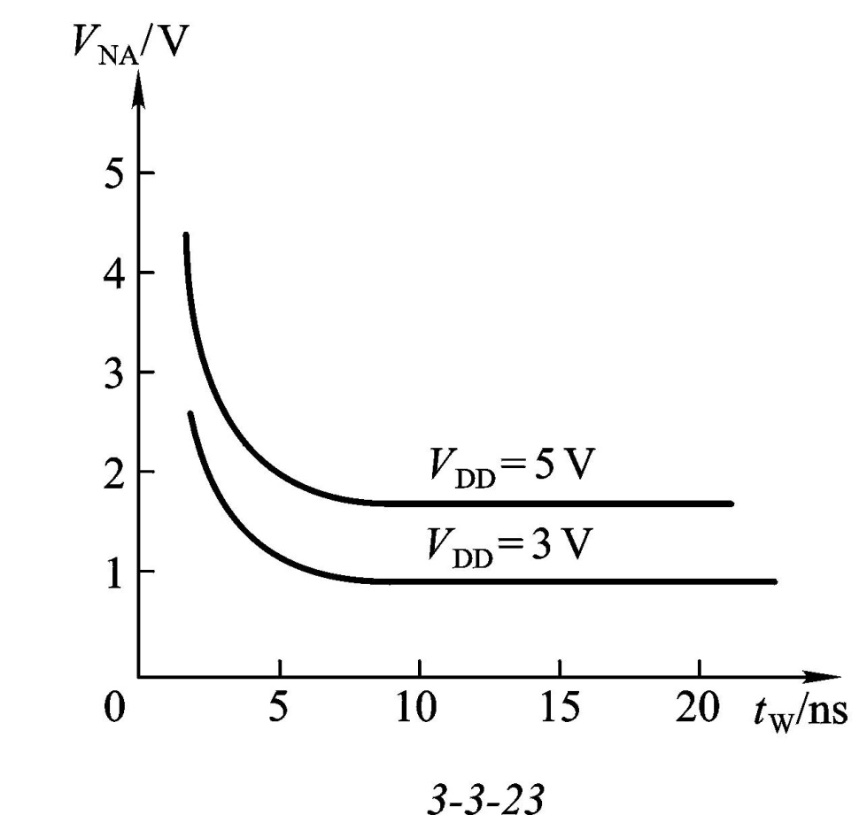

3.3.4 CMOS反相器的动态特性
2.交流噪声容限
交流噪声容限是在窄脉冲作用下，输入电压允许变化的范围，右图是输入为不同宽度窄脉冲时CMOS反相器的交流噪声容限曲线。即
当输入脉冲信号的宽度接近于门电路传输延迟时间的情况下，则需要较大的输入脉冲幅度才能使电路的输出发生变化。也就是说门电路对窄脉冲的噪声容限要高于直流噪声容限。
V_{NA}=f（t_{w}）
其中t_{w} 是脉冲宽度。传输延迟时间越长，交流噪声容限越大。传输延迟时间受电源电压、负载电容的影响。
它反映CMOS反相器的动态抗干扰能力。

Slide 59
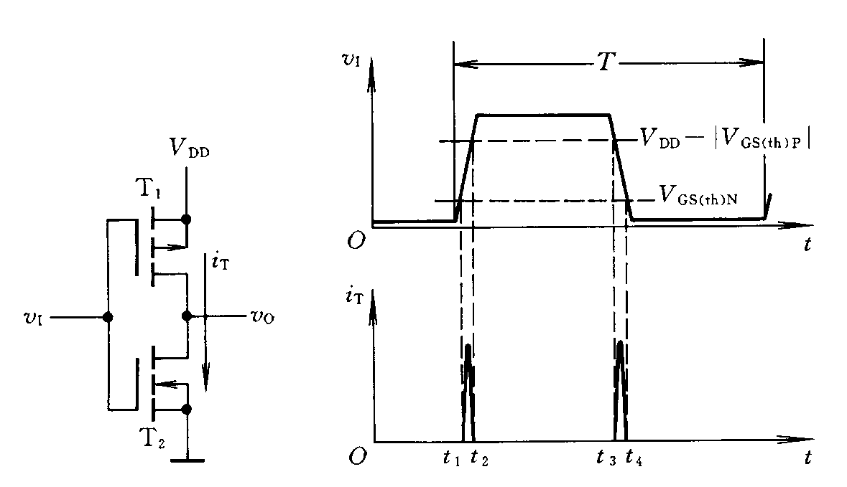
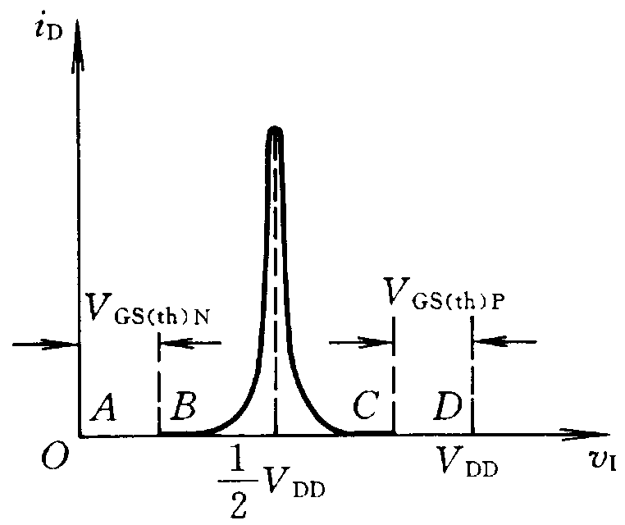
3.3.4 CMOS反相器的动态特性
3.动态功耗
动态功耗 = 导通功耗 + 负载电容充放电功耗
上下MOS管同时导通所消耗的瞬时导通功耗

Slide 60
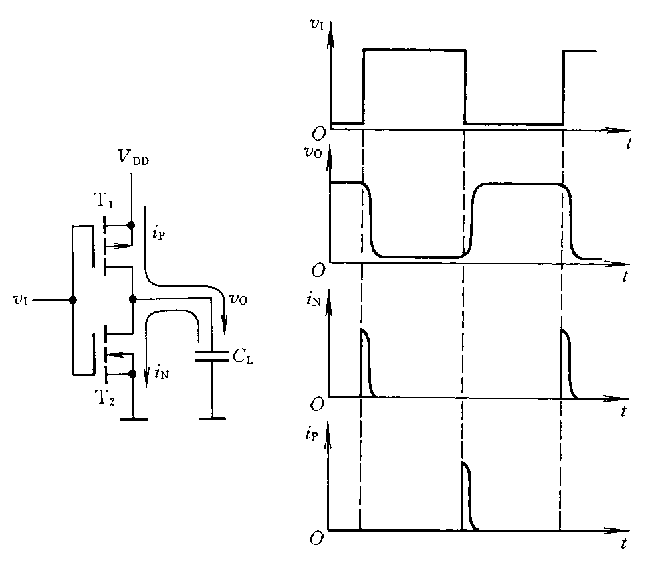
3.3.4 CMOS反相器的动态特性

Slide 61
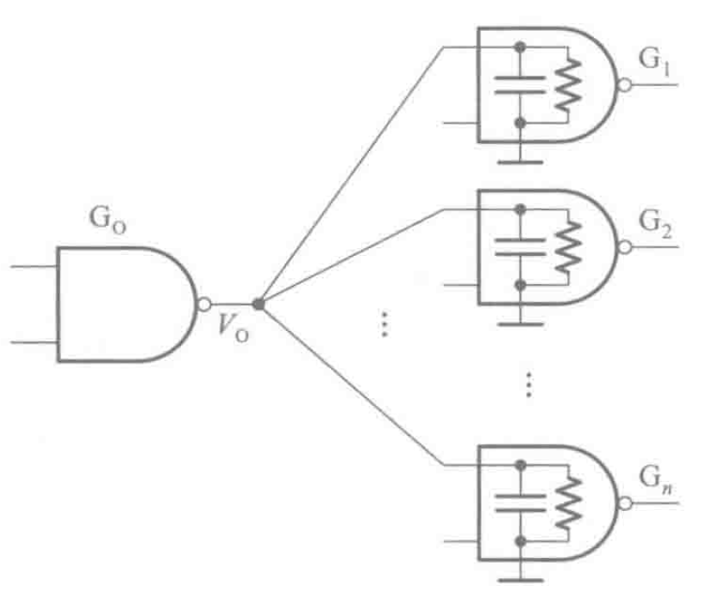
3.3.4 CMOS反相器的动态特性
四、扇出
扇出：用数字表示门电路的带载能力(门电路驱动同类型负载电路的数目)。
驱动门
负载门
负载门的输入端等效电路

Slide 62
3.3.4 CMOS反相器的动态特性
静态工作时：CMOS静态功耗极低，可以看做一个高输入电阻(10¹⁰-10¹² Ohm)及一个小输入电容(5pF)并联。且导通内阻低，驱动门输出电阻低。
输出电阻低
输入电阻极高
带负载能力强
扇出的数目很大！

Slide 63
3.3.4 CMOS反相器的动态特性
应保证V_{o}切换至高电平的持续时间内，
动态工作时：
输出电压从低电平到高电平时，要给负载门的电容充电，才能上升到高电平。
输出电压从高电平到低电平时，负载门的电容要通过驱动门的输出端放电，驱动门的输出端才能下降到低电平。
低电平期间，保证
1.取决于电容的大小，
2.与高低电平的持续时间有关，即切换频率有关

Slide 64

3.3.4 CMOS反相器的动态特性
在低频，即小于1MHz的工作条件下，扇出数大约为50以上。频率上升，带载数下降。
分析：1.驱动门带的负载越多，电容就越大，输出电压上升和下降的速度就越慢。
2.在驱动门的开关频率一定情况下，若负载电容过大，驱动门的输出电压在切换为高低电平以后，将来不及上升到 以上，或下降到 以下。
3. 所以，动态时不能带很多负载。

Slide 65
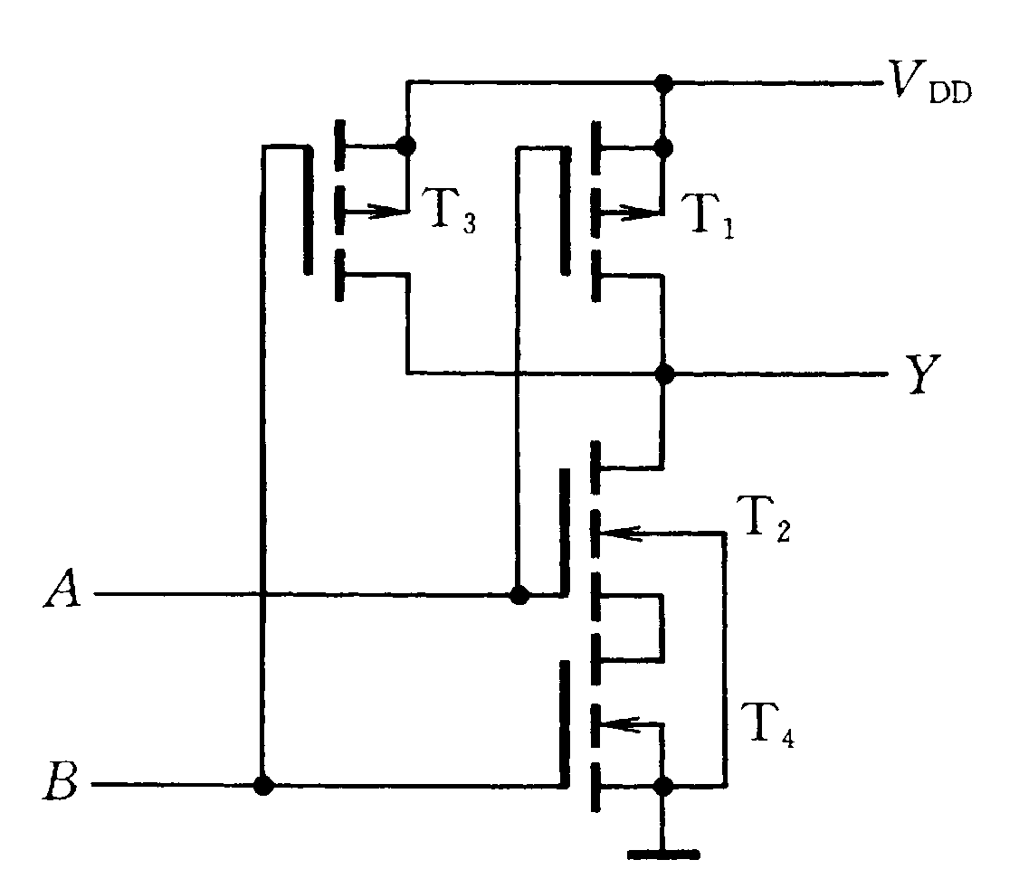
3.3.5 其他类型的 CMOS逻辑门
3.3.5 其他类型的CMOS逻辑门
一、其他逻辑功能的CMOS门电路
1.CMOS与非门(P并N串)
T₁、T₃为并联的PMOS， T₂、T₄为串联的NMOS。
导通
截止
*A、B有一个为“0”时，T₂、 T₄至少有一个截止， T₁、 T₃至少有一个导通，故输出为高电平，Y＝1
1
0
截止
1
导通

Slide 66
3.3.5 其他类型的 CMOS逻辑门
**A、B同时为“1”时，T₂、 T₄同时导通， T₁、 T₃同时截止，故输出为低电平，Y＝0
截止
截止
0
故：
1
导通
1
导通
图3.3.21 CMOS与非门

Slide 67
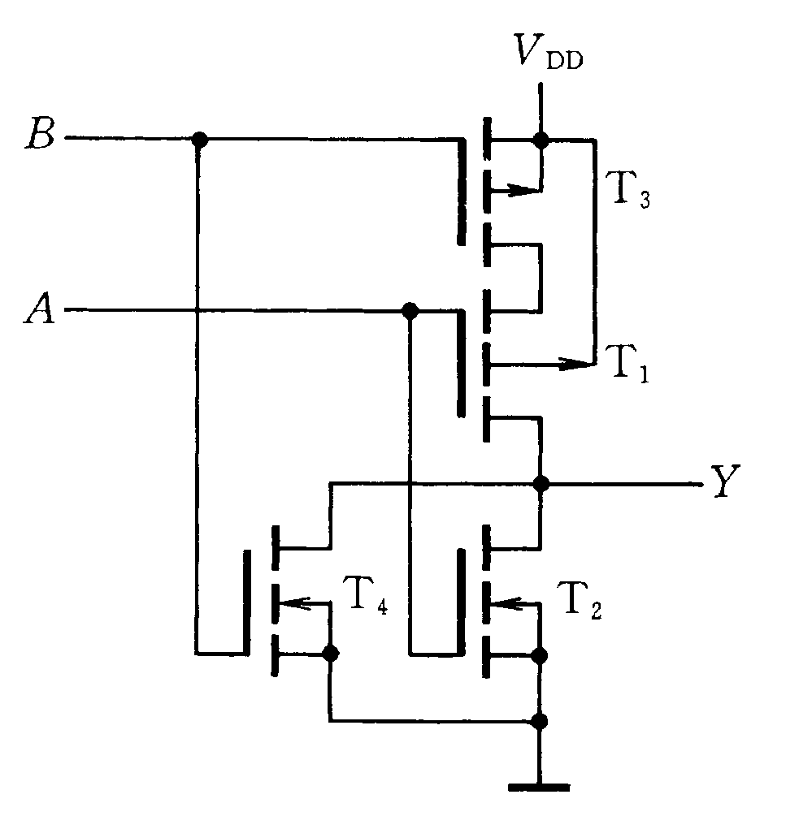
3.3.5 其他类型的 CMOS逻辑门
2. CMOS或非门(N并P串)
T₁、T₃为串联的PMOS， T₂、T₄为并联的NMOS。
截止
1
A、B有一个为“1”时，T₂、 T₄至少有一个导通， T₁、 T₃至少有一个截止，故输出为低电平，Y＝0
导通
0
0
截止
导通
图3.3.22 CMOS或非门

Slide 68
3.3.5 其他类型的 CMOS逻辑门
2. CMOS或非门(N并P串)
T₁、T₃为串联的PMOS， T₂、T₄为并联的NMOS。
导通
0
A、B有一个为“1”时，T₂、 T₄至少有一个导通， T₁、 T₃至少有一个截止，故输出为低电平，Y＝0
导通
0
1
A、B同时为“0”时，T₂、 T₄同时截止， T₁、 T₃同时导通故输出为高电平，Y＝1
截止
截止
图3.3.22 CMOS或非门
故：

Slide 69
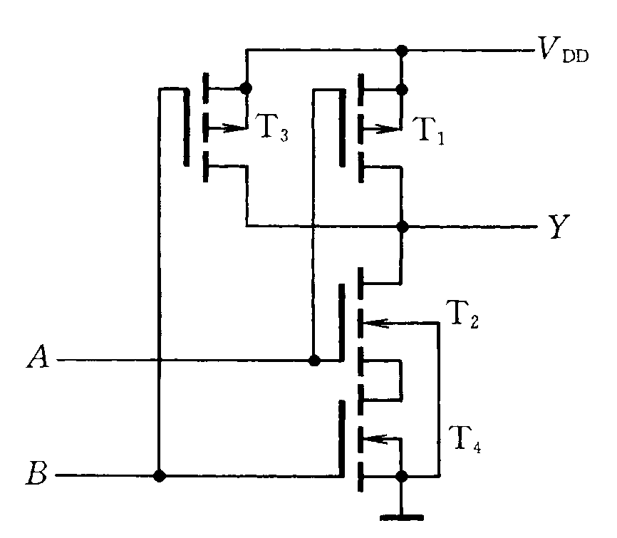
3.3.5 其他类型的 CMOS逻辑门
3.带缓冲级的CMOS门电路
上面电路存在的问题：（以与非门为例）
①输出电阻R_{O}受输入状态的影响；

Slide 70

3.3.5 其他类型的 CMOS逻辑门
②输出的高低电平受输入端数目的影响。
输入端数目愈多，输出为低电平时串联的导通电阻越多，低电平V_{OL}越高；输出为高电平时，并联电阻也多，输出高电平V_{OH}也提高。

Slide 71
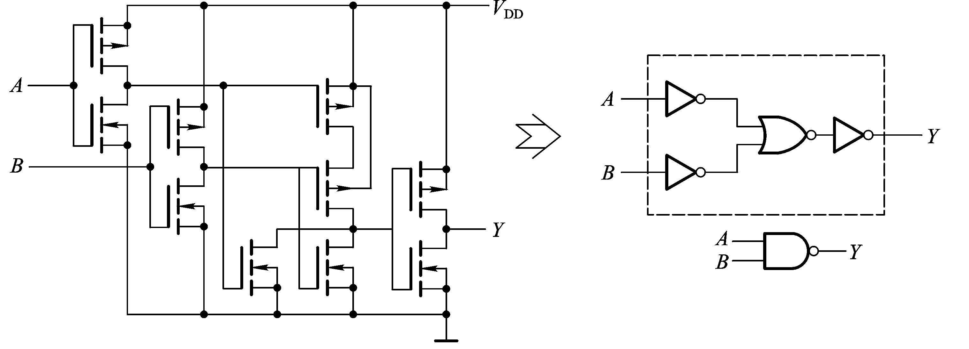
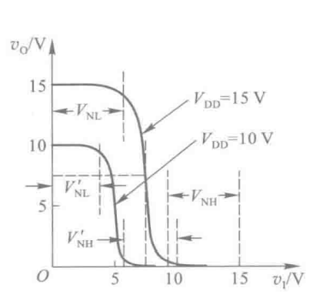
3.3.5 其他类型的 CMOS逻辑门
改进电路均采用带缓冲级的结构，如图为带缓冲级的CMOS与非门电路
在输入端加反相器
在输出端加反相器
噪声容限高，在输入端对于高低电平的要求并不严格，输出端就能达到电平标准。
输出端高低电平明显。电压摆幅大。

Slide 72
3.3.5 其他类型的 CMOS逻辑门
改进电路均采用带缓冲级的结构，如图为带缓冲级的CMOS与非门电路

Slide 73
3.3.5 其他类型的 CMOS逻辑门
带缓冲级的CMOS门电路其输出电阻、输出高低电平均不受输入端状态的影响，输出高低电平摆幅大，电压传输特性更陡。

Slide 74
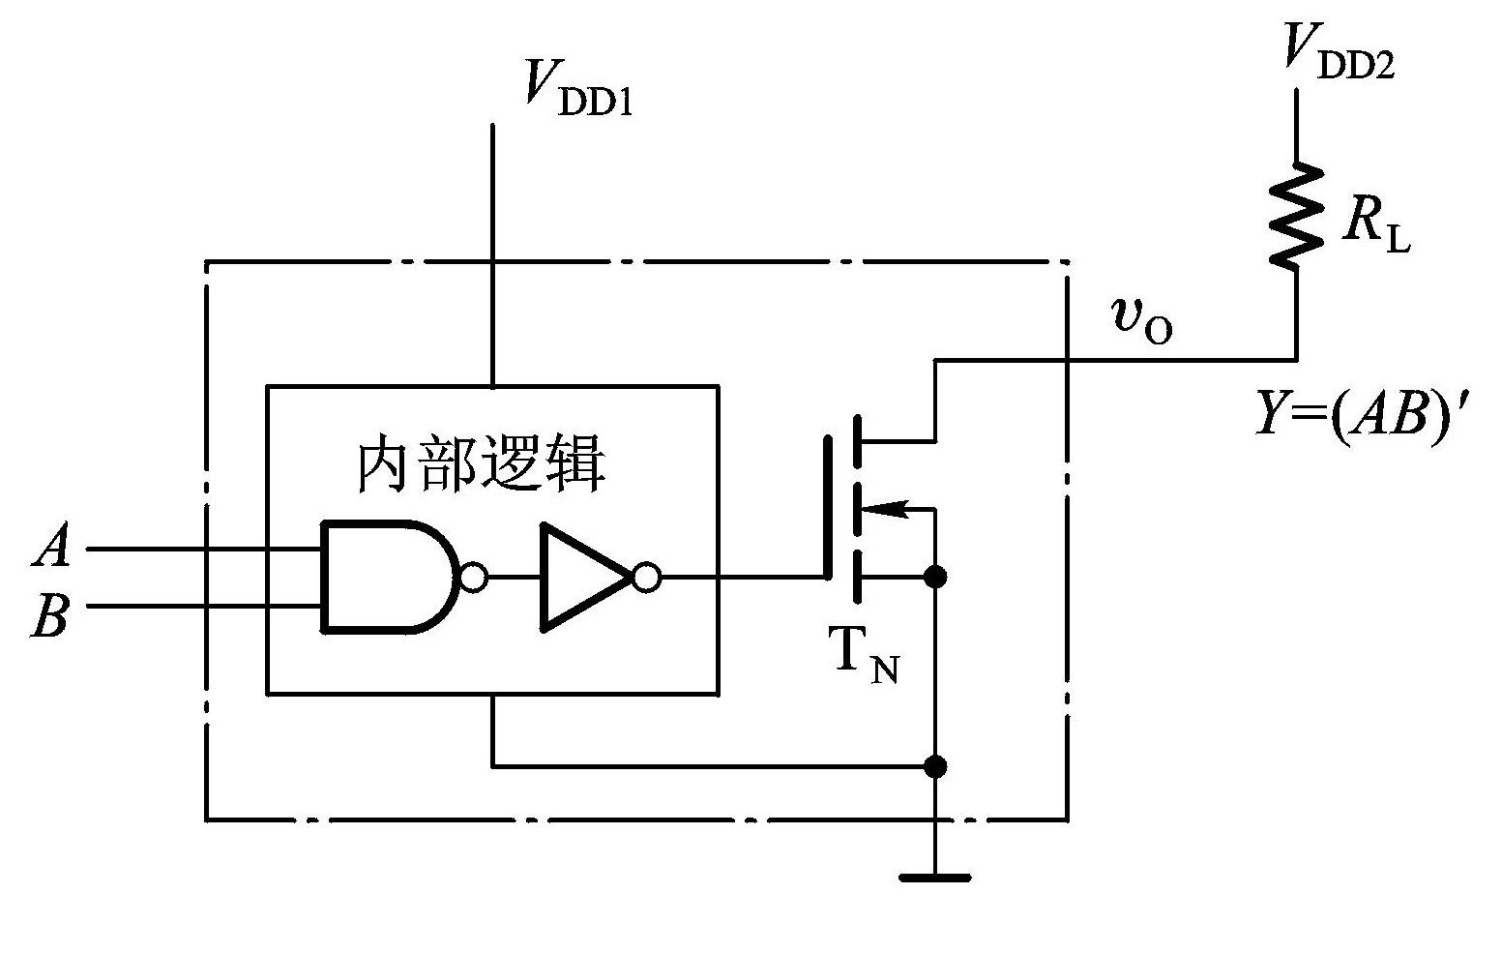
3.3.5 其他类型的 CMOS逻辑门
二、漏极开路输出的门电路（OD门）
为了满足输出电平的变换，输出大负载电流，以及实现“线与”功能，将CMOS门电路的输出级做成漏极开路的形式，称为漏极开路输出的门电路，简称OD（Open－Drain Output）门
1.结构和符号
OD输出与非门74HC03电路结构如图，其与非门和非门都是CMOS逻辑门，输出管为漏极开路的NMOS门
OD门

Slide 75
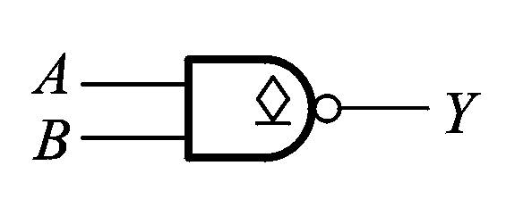
3.3.5 其他类型的 CMOS逻辑门
2.工作原理
在使用OD门时，一定要将输出端通过电阻（叫做上拉电阻，将信号钳位于高电平）接到电源上。
OD门逻辑符号
OD门

Slide 76
3.3.5 其他类型的 CMOS逻辑门
1
1
1
0
0
截止
0
1
1
导通
当A、B有一个为低电平，则T_{N} 截止，R_{L}<<R_{off}，输出v_{o}＝V_{DD2}，为高电平；当A、B同时为高电平，则T_{N} 导通，R_{L}>>R_{on}，输出v_{o}＝0，为低电平。故输出输入的逻辑关系为
由此可见，输出高电平可以改变，故可作电平转换。

Slide 77
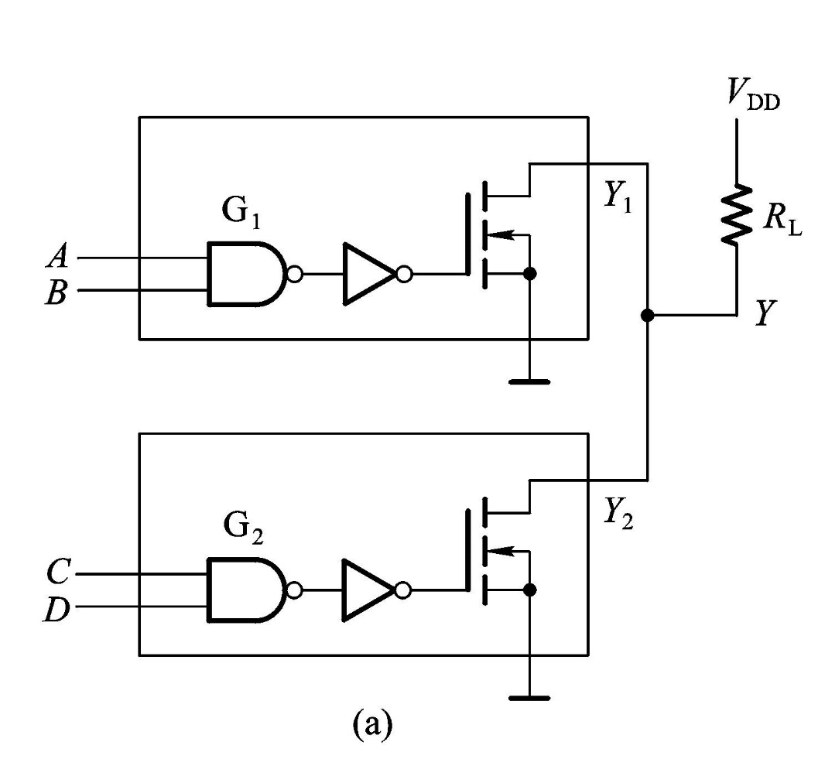
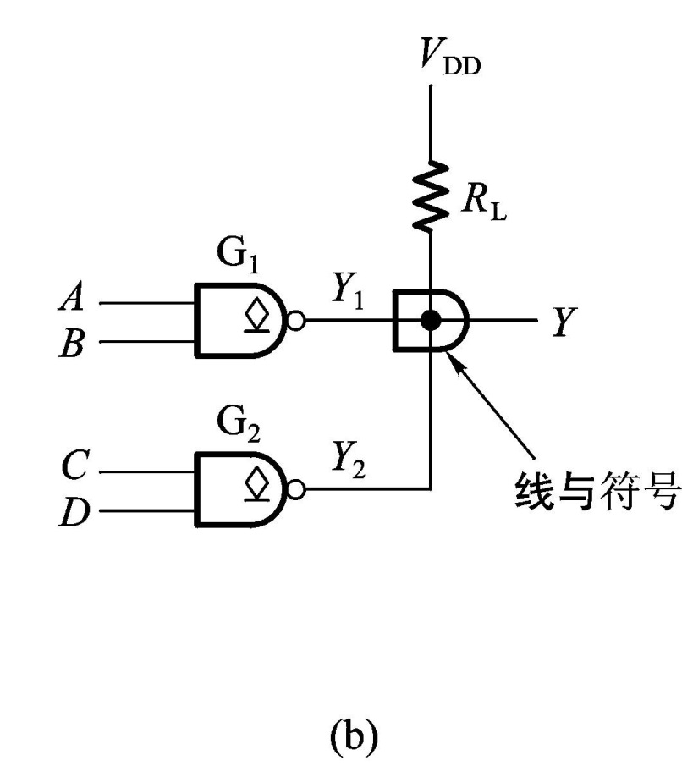
3.3.5 其他类型的 CMOS逻辑门
3.“线与”的实现
OD门可以将CMOS逻辑门输出端直接相接，即实现线与逻辑，其电路如图所示。
图3.3.33 线与逻辑电路的接法

Slide 78
3.3.5 其他类型的 CMOS逻辑门
其工作原理为：
当Y₁、 Y₂有一个为低电平时，则为低电平；只有Y₁、 Y₂同时为高电平，两个输出管同时截止，输出为高电平，Y和Y₁、Y₂为与的关系

Slide 79

3.3.5 其他类型的 CMOS逻辑门
输出端逻辑式为
故OD门的线与实现了与或非的逻辑功能。
4.上拉电阻R_{L}的计算
在使用OD门做线与时，一定外接上拉电阻R_{L}。但R_{L}的大小会影响驱动门输出电平的大小。 R_{L}上的压降不能太大，否则高电平会低于标准值；R_{L}上的压降不能太小，否则低电平会高于标准值。故R_{L}的取值要合适。

Slide 80
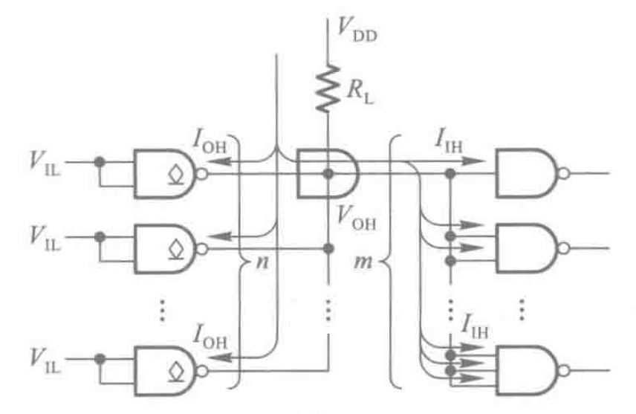
3.3.5 其他类型的 CMOS逻辑门
4.上拉电阻R_{L}的计算
设有n个OD门的输出端并联使用，负载为CMOS与非门的输入端，电路如图所示。
① OD门输出为高电平
当所有的OD门输出管截止、输出为高电平时，其电流的方向如图所示
OD门输出为高电平带负载的情况

Slide 81
3.3.5 其他类型的 CMOS逻辑门
3.3.5 其他类型的 CMOS逻辑门
若OD门输出管截止时的漏电流为I_{OH}，负载门高输入电平时的输入电流为I_{IH}，n为并联OD门（驱动门）的个数，m为负载门输入高电平电流的个数，则有
OD门输出高电平最小值
流过R_{L}的电流较大，可能导致输出管输出高电平低于阈值

Slide 82
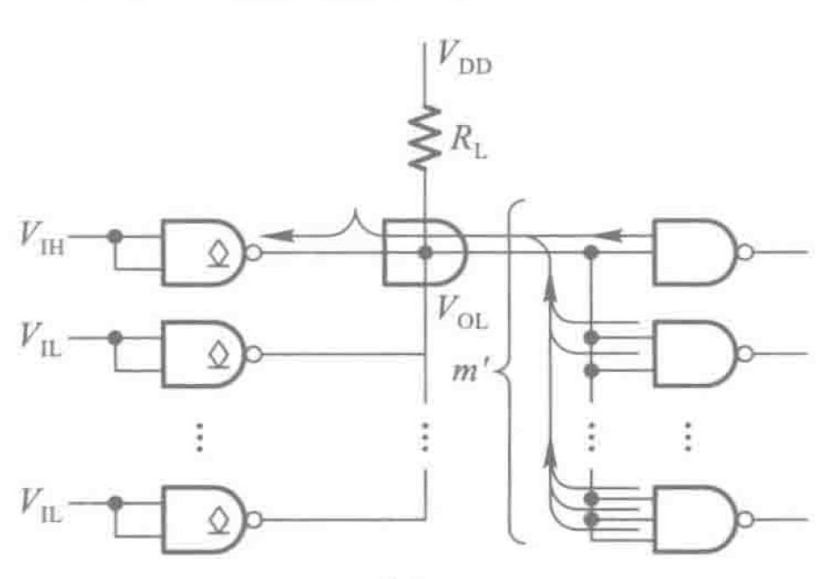
3.3.5 其他类型的 CMOS逻辑门
② OD门输出为低电平
当只有一个OD门输出管导通时，其电流的实际流向如图所示。其中I_{IL}是每个负载门低电平输入电流的绝对值；I_{OLmax}是OD门最大允许的负载电流。则
灌入低电平输入OD门的电流过大，可能高于OD门最大允许的负载电流
OD门输出低电平最大值

Slide 83

3.3.5 其他类型的 CMOS逻辑门
例3.3.1试为图中的外接电阻R_{L}选定合适的阻值。已知G₁、G₂为OD与非门74HC03，输出管截止时的漏电流为I_{OHmax}＝5μA，输出管导通时允许的最大负载电流为I_{OLmax}＝5.2mA。G₃、G₄和G₅均为74HC00系列与非门，它们的低电平输入电流和高电平输入电流为1μA，要求OD门的高电平V_{OH}≥4.4V，低电平V_{OL}≤0.33V.
小测！

Slide 84
3.3.5 其他类型的 CMOS逻辑门
解：驱动管输出为高电平时
驱动管输出为低电平时
则可取R_{L}＝10kΩ

Slide 85
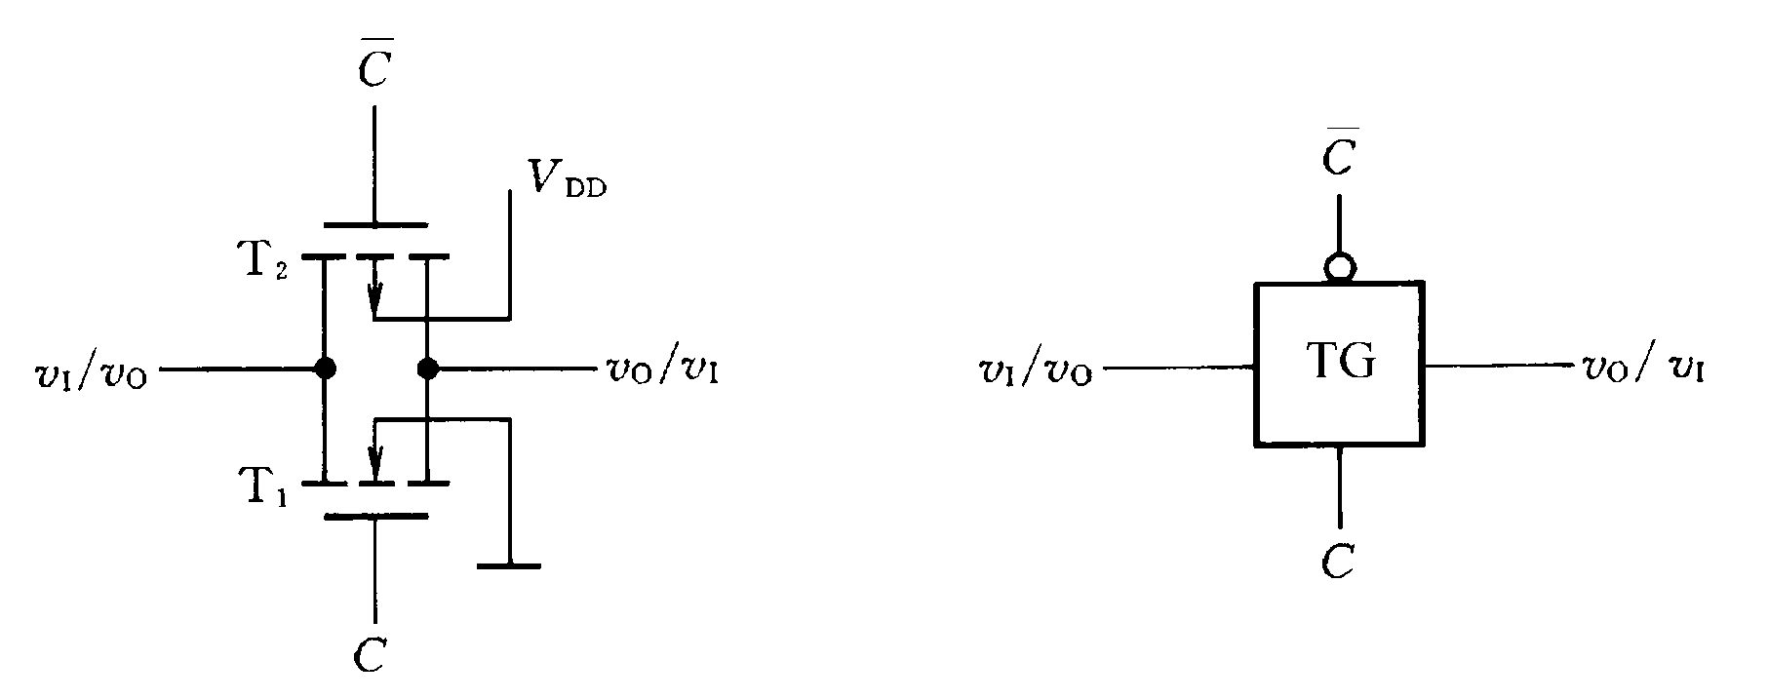
3.3.5 其他类型的 CMOS逻辑门
三、 CMOS传输门 (Transmission gate)
利用N P MOS管互补性的另一种逻辑单元电路。
1.电路结构及逻辑符号
′
′
CMOS传输门
其中T₁为NMOS管， T₂为PMOS管，两管结构形式对称，漏源可互易使用，因此输入输出亦可互易。C和C′为一对互补控制信号

Slide 86

3.3.5 其他类型的 CMOS逻辑门
2.工作原理
若CMOS传输门的一端接输入电压v_{I}，另一端接负载电阻R_{L}，如图所示。
高阻态指的是电路的一种输出状态，既不是高电平也不是低电平，理论上高阻态不是悬空，它是对地或对电源电阻极大的状态。如果高阻态再输入下一级电路的话，对下级电路无任何影响，和没接一样，如果用万用表测的话有可能是高电平也有可能是低电平，随它后面接的东西定的。
设R_{L}>> R_{ON}， V_{IH}＝ V_{DD}， V_{IL}＝0。C的高低电平为V_{DD}和0，则
1
（1）C＝0， C′＝1
0
v_{I}在0～V_{DD}之间变化时，T₁和T₂同时截止，输入和输出由一个大的关断电阻隔离，呈现高阻态，传输门截止，输出v_{o}＝0。
0
传输门的工作电路

Slide 87
3.3.5 其他类型的 CMOS逻辑门
（2）C＝1，C′＝0
v_{I} 在0～V_{DD}时，若 0< v_{I} < V_{DD}-V_{GS(th)N}，T₁管导通，输出为v_{o}＝v_{I}；若 |V_{GS(th)P}|< v_{I} < V_{DD}，T₂管导通，输出为v_{o}＝v_{I}
|V_{GS(th)P}| < v_{I} < V_{DD}
g极和s极之间需要有一定电压使得s极的载流子进入反型层导电
0
1
0< v_{I} < V_{DD}-V_{GS(th)N}
CMOS的工作状态

Slide 88

3.3.5 其他类型的 CMOS逻辑门
3.特点
′
a.由于T₁和T₂管的结构对称，即漏源可以互换，故CMOS传输门为双向输入器件，其输出端和输入端可以互换使用；
b. 利用CMOS传输门和CMOS反相器可以组成各种复杂的逻辑电路，如数据选择器、寄存器、计数器等。
*CMOS双向模拟开关
c. 利用CMOS传输门可以组成双向模拟开关，用来传输连续变化的模拟电压信号，这一点是其它一般逻辑门无法实现的。

Slide 89

3.3.5 其他类型的 CMOS逻辑门
CMOS双向模拟开关电路是由CMOS传输门和反相器组成，如图所示。和CMOS传输门一样，它也是属于双向器件。
其工作原理为：当C＝1,开关闭合，v_{o}＝ v_{I} ；当C＝0 ,开关断开，输出高阻态。

Slide 90
3.3.5 其他类型的 CMOS逻辑门
CMOS双向模拟开关输出端接电阻R_{L}，双向模拟开关的导通电阻为R_{TG}
当C＝0时，开关断开，则
当C＝1时，开关接通，输出电压为

Slide 91
3.3.5 其他类型的 CMOS逻辑门
其中K_{TG}为输出电压和输入电压的比值，称为电压传输系数，即
注：
a. 为了得到尽量大且稳定的电压传输系数，应使R_{L}>>R_{TG}.
b. 由于MOS管的导通内阻是栅源电压v_{GS}的函数，而v_{GS} 又和输入电压有关，故R_{TG}和输入电压有关。为了减小R_{TG}的变化，通常在电路上做改进，尽量降低R_{TG。}

Slide 92


3.3.5 其他类型的 CMOS逻辑门
四、三态输出的CMOS门电路
这是三态反相器，也称为输出缓冲器，常接于集成电路输出端。输出的状态不仅有高电平、低电平，还有第三态－高阻态
1.电路结构及逻辑符号
三态控制端

Slide 93

3.3.5 其他类型的 CMOS逻辑门
2. 工作原理：
低电平有效
EN ′为使能端
1
1
0
0
截止
1
0
0
1
导通
0

Slide 94
3.3.5 其他类型的 CMOS逻辑门
2. 工作原理：
低电平有效
EN ′为使能端
1
0
0
1
导通
0
1
0
0
截止
1

Slide 95
3.3.5 其他类型的 CMOS逻辑门
2. 工作原理：
低电平有效
EN ′为使能端
0
1
1
0
截止
1
高阻
1
0
截止
0
CMOS三态门形式有多种，它也可以在CMOS反相器基础上加控制电路构成。

Slide 96

3.3.5 其他类型的 CMOS逻辑门
3. 三态门的应用：
a. 总线结构
在一些较为复杂的数字系统中，为减少各单元连线数目，可用同一条导线分时传递传感个门电路的输出信号。
采用三态门可以实现总线结构，即输出端可以并联，如图所示。
只要分时控制各三态门的E（E′）端，就能把各个门的数据信号按要求依次送到总线，进行数据传输。
注意：使能端不能同时为“1”

Slide 97

3.3.5 其他类型的 CMOS逻辑门
b. 数据的双向传输
电路如图，则
1
当EN＝1时，三态门G₁输出为D′_{o}， G₂输出为高阻态；
工作
高阻

Slide 98
3.3.5 其他类型的 CMOS逻辑门
b. 数据的双向传输
电路如图，则
0
当EN＝1时，三态门G₁输出为D′_{o}， G₂输出为高阻态；
当EN＝0时，三态门G₁输出为高阻态， G₂输出为D′₁
高阻
工作
3.3.6 CMOS电路的正确使用（自学）
3.3.7 CMOS数字集成电路的各种系列（自学）

Slide 99
3.4 TTL门电路

Slide 100

3.4.1 双极型三极管的开关特性
TTL—Transistor-Transistor Logic(三极管－三极管逻辑），TTL逻辑门就是由双极型晶体三极管构成的逻辑门电路。
一、双极型三极管的结构（BJT, Bipolar Junction Transistor）
双极是指PN结当中的空穴和电子都参与了导电过程，把这样的器件类型称为双极型器件。
管芯 + 三个引出电极 + 外壳

Slide 101


3.4.1 双极型三极管的开关特性
PN结
N区：多子电子；
P区：多子空穴；
漂移运动：在电场力作用下，载流子的运动称为漂移运动。
PN结正偏：PN结加P+N-的电压；PN结反偏:PN结加P-N+的电压。
-
+

Slide 102


3.4.1 双极型三极管的开关特性
一、双极型三极管的结构（BJT, Bipolar Junction Transistor）
Collector
Base
集电区
集电结
基区
发射结
发射区
Emitter
发射区的掺杂浓度最高；
基区很薄，一般在几微米至几十微米，掺杂浓度低于发射区。

Slide 103



以NPN共射极电路为例说明工作原理：
3.4.1 双极型三极管的开关特性
电子
空穴
C极
C极
集电区N
B极
BC集电结
E极
B极
基区P
BE发射结
上+下-
1. BE发射结加正向电压，使BE结正偏，若高于Von，则BE结导通，发射区电子扩散运动形成发射极电流 I_{E}
发射区N
输入回路
E极
输出回路
2.从发射区扩散到基区的一部分自由电子与空穴的复合运动形成基极电流 I_{B}
Notes:
首先在发射极和基极之间加一个直流电压源VBB，电阻Rb起限流作用，这个外加电压使发射结处于正向偏置，又因为发射区杂质浓度高，因此大量自由电子因扩散运动越过发射结到达基区，形成电流IEN，注意流向。与此同时，空穴也从基区向发射区扩散。但由于基区杂质浓度低，所以空穴形成的电流非常小 IEP。IEN和IEP共同组成IE。而基区是P型半导体，基区很薄，杂质浓度很低，集电结又加了反向电压，所以扩散到基区的电子中只有少数与空穴复合形成基极电流IB，其余部分作为基区的非平衡少子，继续运动到集电结。 第三阶段，由于集电结加反向电压且其结面积较大，基区的非平衡少子在外电场作用下越过集电结到达集电区，形成漂移电流ICN。与此同时，集电区和基区的平衡少子，分别是空穴和电子，也参与了漂移运动，但数量少，形成的电流为ICBO。相当于ib是一个闸门，打开小电流ib开关后，就开闸放水，大电流ic就出来了，ib+ic最终等于ie。因此说BJT是电流控制器件，而MOSfet是基于VGS的电压控制器件。

Slide 104

以NPN共射极电路为例说明工作原理：
3.4.1 双极型三极管的开关特性
电子
C极
1. BE发射结加正向电压，使BE结导通，发射区电子向上扩散形成向下的发射极电流 I_{E}
集电区N
2.近似理解为一部分发射极电流 I_{E}形成基极电流 I_{B}
BC集电结
B极
基区P
3.若发射区扩散至基区剩下的电子想继续向上，则集电结必上+下-，则V_{CB}>0，则V_{cc}>V_{bb},还能推出此时
V_{CE}= V_{CB}+V_{BE}= V_{CB} + 0.7V>0.7V
即放大区的状况。
BE发射结
上+下-
发射区N
输入回路
E极
输出回路
Notes:
首先在发射极和基极之间加一个直流电压源VBB，电阻Rb起限流作用，这个外加电压使发射结处于正向偏置，又因为发射区杂质浓度高，因此大量自由电子因扩散运动越过发射结到达基区，形成电流IEN，注意流向。与此同时，空穴也从基区向发射区扩散。但由于基区杂质浓度低，所以空穴形成的电流非常小 IEP。IEN和IEP共同组成IE。而基区是P型半导体，基区很薄，杂质浓度很低，集电结又加了反向电压，所以扩散到基区的电子中只有少数与空穴复合形成基极电流IB，其余部分作为基区的非平衡少子，继续运动到集电结。 第三阶段，由于集电结加反向电压且其结面积较大，基区的非平衡少子在外电场作用下越过集电结到达集电区，形成漂移电流ICN。与此同时，集电区和基区的平衡少子，分别是空穴和电子，也参与了漂移运动，但数量少，形成的电流为ICBO。相当于ib是一个闸门，打开小电流ib开关后，就开闸放水，大电流ic就出来了，ib+ic最终等于ie。因此说BJT是电流控制器件，而MOSfet是基于VGS的电压控制器件。

Slide 105

二、三极管的输入特性和输出特性 三极管的输入特性曲线（NPN）
3.4.1 双极型三极管的开关特性
B
E
输入特性近似认为: V_{BE} < V_{ON} i_{B} = 0；
V_{BE} ≥ V_{ON} i_{B} 的大小由外电路电压，电阻决定

Slide 106
三极管的输出特性
三极管的输入特性和输出特性
固定一个I_{B}值，即得一条曲线，在V_{CE} > 0.7V以后，基本为水平直线
输入电压若不能提供使发射结正偏的电压，则i_{B}=0，器件工作在截止区。

Slide 107

三极管的输出特性
截止区：条件V_{BE} = 0V, i_{B} = 0, i_{C} = 0, c—e间“断开”。
放大区：条件V_{CE} > 0.7V, i_{B} >0, i_{C}随i_{B}成正比变化， Δi_{C}=βΔi_{B}。(集电结的收集电子能力已经饱和)
饱和区：条件V_{CE} < 0.7V, i_{B} >0, V_{CE} 很低，Δi_{C} 随Δi_{B}增加变缓，趋于“饱和”。当V_{CE(sat)}下降至0.2V，深度饱和。
Notes:
小功率BJT的基极电流是uA数量级，发射极电流是mA数量级。
放大区：集电结的收集电子能力已经饱和，达99%，即使再增加Vce也没用了，只是这个ib不同，ib是扩散到基区的电子中只有少数与空穴复合形成基极电流IB，ib越大，意思是发射极发射的电子越多，因此ib驱动了ie及ic的电流升高。但是饱和区，Vce=Vbe，为阈值界，则收集电子能力大大减小，直至这个Vce=0，也就是CE结正偏，BE结反偏，这个时候就是深度饱和了，相当于这个管子，整体看去Vce=0，没有电压，相当于一根导线，ic约等于Vcc/Rc，到这里就形成了深度导通，这就是我们的开关电路需要的这个开启部分。截止区很显然是关断部分。

Slide 108

三、双极型三极管的基本开关电路——三极管反相器
三极管反相器
三极管替代开关

Slide 109
稳态时若合理选择电路的参数，即
三极管反相器
当v_{I}=V_{IL}<V_{ON}(死区电压），为低电平时，使得三极管处于截止状态，输出v_{o}＝ V_{OH}≈V_{CC},为高电平
当v_{I}=V_{IH}，为高电平时，使得i_{B}>I_{BS}=V_{CC} /βR_{C}，三极管处于饱和导通状态，输出v_{o}＝ V_{OL} ＝V_{ces}≈0,为低电平；
T
硅管约0.2V
其中：
很小，为几十欧姆

Slide 110

三极管开关状态下的等效电路如图所示
三极管反相器
双极型三极管的开关等效电路
当三极管截止时，发射结反偏，i_{C}≈0 ，相当开关断开；当三极管饱和时，发射结正偏，v_{CE}＝V_{CE（sat）}≈0 ，相当开关闭合。
阻值很小，忽略
截止
饱和
(c)饱和时的等效电路

Slide 111

双极型三极管的动态开关特性
三极管反相器
在动态情况下，三极管在截止和饱和导通两种状态迅速转换时，三极管内部电荷的建立与消失都需要一定的时间，故集电极电流的变化要滞后于输入电压的变化，这种滞后现象也可以用三极管be、ce间存在结电容效应来解释。

Slide 112

三极管反相器
三极管反相器
三极管反相器就是三极管的开关电路，如图所示
T
保证v_{i}输入低电平时，T管能够可靠地截止。
只要参数选择合理，即当v_{I}=V_{IL}时，T截止，输出v_{O}=V_{OH}为高电平；当v_{I}=V_{IH}时，T饱和导通，输出v_{O}=V_{OL}为低电平，则Y＝A′

Slide 113


例1 电路如右下图所示，已知 V_{IH}=5V，V_{IL}=0V，β=20，V_{CE(sat)} = 0.1V，试计算参数设计是否合理
三极管反相器
解：基极对地电路如下图所示：
5V
1KΩ
3.3KΩ
10KΩ
-8V

Slide 114

利用戴维南定理等效成电压源的形式如右图所示
三极管反相器
其中：

Slide 115
等效电路如右图所示，则当V_{IH}=5V时：
三极管反相器
故三极管T导通，其基极电流为
管子的临界饱和时的基极电流为

Slide 116
由于
三极管反相器
故管子处于饱和状态，其输出为
当V_{IH}=0V时，其
三极管T处于截止状态，则
因此参数设计合理

Slide 117

电路结构
3.4.2 TTL反相器的电路结构
和工作原理
反相器是TTL集成门电路中电路结构最简单的一种。其电路如图所示，它是由T₁、 R₁和D₁组成输入级、由 T₂、R₂和R₃组成倒相级、由T₄、T₅、R₄、D₂组成推拉式输出级构成的。
设：V_{CC}＝5V，V_{IH}＝3.4V，V_{IL}＝0.2V，
PN结的导通压降为 V_{ON}＝0.7V
TTL反相器的电路

Slide 118

单发射极输入
TTL集成门电路典型输入级形式
设：电源电压V_{CC}＝5V，高电平V_{IH}＝3.4V，低电平V_{IL}＝0.2V，PN结的导通压降为 V_{ON}＝0.7V
逻辑关系：C=A 跟随关系！
V_{A}=V_{IL}=0.2V时，V_{BE}=V_{CC}-V_{A}>V_{ON}，T₁导通；T₁的集电极回路电阻R_{c_T1}是R₂和T₂的b-c结反向电阻之和，阻值非常大，因而T₁处于深度饱和状态。
因此V_{CA}：0.1-0.3V，V_{C}低电平。
T₁
2.1V
0.9V
4.1V？
V_{A}=V_{IH}=3.4V时，若BE结导通，V_{B1}=4.1V，T₁的BC结是什么状态？
——无论BC结是什么状态，C点电位一定符合使T₂和T₅导通的条件，即高电平。T₂和T₅的BE结导通后，V_{C}一定被钳位在1.4V，那么T₁的BC结符合导通条件，因此V_{B1}被钳位在2.1V，因此显然T₁的BE结不导通！
BE不通，BC通：T₁ 处于倒置放大状态。
0.2V
3.4V
C
0.7V
1.4V
高电平！
0.7V
钳位二极管V_{D1}，既抑制输入端可能出现的负极性干扰脉冲，又可以防止输入电压为负时，V_{T1}的发射极电流过大，起保护作用。

Slide 119
单变量分相器（倒相器）
TTL集成门电路典型中间级形式
设：电源电压V_{CC}＝5V，高电平V_{IH}＝3.4V，低电平V_{IL}＝0.2V，PN结的导通压降为 V_{ON}＝0.7V
V_{A}=V_{IL}=0.2V低电平时，V_{C}低电平，T₂ T₅ 截止， V_{E2} (F₂端口) 低电平， V_{C2} (F₁端口) 高电平。
高
?
F₁
V_{A}=V_{IH}=3.4V高电平时， V_{C}高电平1.4V， T₂ T₅ 导通且为饱和导通（通过参数设计满足），V_{E2} (F₂端口) 高电平(0.7V，满足导通条件)，V_{C2} (F₁端口) 什么状态？
——T₂ 饱和导通，V_{T2}=0.1-0.3V，显然V_{C2} = V_{E2} +V_{T2}=0.7+0.3=1.0V，但是T₄ 的下方有一个D₂，若T₄ 导通则V_{E4}=0.3V，无法满足D₂导通条件，因此T₄ 截止！相当于V_{C2} (F₁端口) 输出低电平。
低!
V_{E4}
高
低
低
C
高
高
低
F₂
逻辑关系：F₁=C'， F₂=C
Notes:
三极管上下分别串接电阻，上方接VCC，下方接地。

Slide 120
推拉式/图腾柱输出电路
TTL集成门电路典型输出级形式
设：电源电压V_{CC}＝5V，高电平V_{IH}＝3.4V，低电平V_{IL}＝0.2V，PN结的导通压降为 V_{ON}＝0.7V
V_{A}=V_{IL}=0.2V低电平时，V_{C}低电平，V_{E2} (F₂端口) 低电平，V_{C2} (F₁端口) 高电平，显然T₄ 导通，T₅ 截止。
高
截止
F₁
低!
导通
V_{A}=V_{IH}=3.4V高电平时，V_{C}=1.4V，T₂ T₅ 饱和导通（通过参数设计满足），V_{E2} (F₂端口) 高电平(0.7V)，V_{C2} (F₁端口) 1.0V，无法满足D₂导通，因此T₄截止！
V_{E4}
高
低
低
C
高
高
低
F₂
导通
特点：
1、输出级上下两管总一管导通一管截止，静态功耗较低；
2、输出电阻低，输出高低电平固定。
截止
Notes:
Totem

Slide 121

3.4.2 TTL反相器的电路结构
和工作原理
设：V_{CC}＝5V，V_{IH}＝3.4V，V_{IL}＝0.2V，PN结的导通压降为 V_{ON}＝0.7V
后续学习电压传输特性时，研究输出电压与输入电压的变化关系，输入电压在低、高电平之间变化，则不能再简单根据低、高电平判断，需要进一步细致分析。
TTL反相器的电路

Slide 122

a. AB段：
TTL反相器电压传输特性
a. AB段：
饱和导通
A’
<0.6V
A
<0.7V
A
截止
TTL反相器的电压传输特性

Slide 123

b. BC段
T₁
导通
1.3-2.0V
I_{C2}
0.7-1.3V
C
0.7-1.3V
0-0.6V
截止
0.7V<V_{A}<1.3V，T₁的V_{B1}被钳位在1.3-2.0V，则T₁的BC结与BE结同时正偏，饱和导通，V_{C}为0.7-1.3V，V_{E2}为0-0.6V，T₂ 从AB段的截止开始进入线性放大区的导通状态，T₅继续截止。
随着输入电压V_{A}的上升，T₁管的V_{C}也在上升，则T₂的线性放大导通开始加深（未进入饱和），则流过T₂的支路电流/集电极电流I_{C2}形成并开始上升（V_{E2}也开始由0上升，即R₃部分也开始分压，R₂的分压亦线性上升，则V_{CE2}线性下降，则V_{C2}和V_{out}线性下降。）
b. BC段
V_{O}=V_{CC}-V_{R2}-V_{T4_BE}-V_{D2}=5-0.7-0.7-V_{R2}

Slide 124
c. CD段：
TTL反相器电压传输特性
c. CD段：
截止
2.1V
1.4V
1.4V
导通
0.7V
导通
0V
T₁ T₂ T₅全部导通，电流放大系数很大， T₂ T₅迅速进入饱和区，开始深度导通，因此VOL输出低电平。

Slide 125
d. DE段：
3.4.2 TTL反相器的电路结构
和工作原理
d. DE段：
截止
高
导通
高
导通
TTL反相器的电压传输特性

Slide 126


3.4.2 TTL反相器的电路结构
和工作原理
https://zhuanlan.zhihu.com/p/337200745

Slide 127
特点：
①T₁处于“倒置”状态，其电流放大系数远远小于1
②.推拉式输出结构
由T₄和T₅构成TTL反相器推拉式输出，在输出为高电平时， T₄导通，T₅截止；在输出为低电平时， T₄截止，T₅导通。
由于T₄和T₅总有一个导通，一个截止，这样就降低输出级的功耗，提高带负载能力。

Slide 128
当输出为高电平时，其输出阻抗低，具有很强的带负载能力，可提供5mA的输出电流
当输出为低电平时。其输出阻抗小于100Ω,可灌入电流14mA，也有较强的驱动能力。
③二极管D₁是输入级的钳位二极管，作用：a.抑制负脉冲干扰；b.保护T₁发射极，防止输入为负电压时，电流过大，它可允许最大电流为20mA。

Slide 129
D2确保T5导通时T4可靠地截止
3.4.2 TTL反相器的电路结构
和工作原理
④T₂的输出V_{E2}和V_{C2}变化方向相反，故称为倒相级；对应的T₄和T₅总有一个导通，一个截止。

Slide 130
3.4.3 TTL反相器的静态输入特性和输出特性
一、输入特性
对于TTL反相器，输入电流随输入电压的变化关系，称为输入特性，分为低电平时和高电平时的输入电流。

Slide 131
a.当输入为低电平时，即v_{I}＝0.2V，若V_{CC}＝5V，则TTL反相器的输入电流为
当v_{I}＝0时
此电流I_{IS}称为输入短路电流，在TTL门电路手册中给出，由于和输入电流值相近，故分析和计算时代替I_{IL}。

Slide 132

b.当输入为高电平时，即v_{I}＝3.4V，T₁发射结截止，处于倒置状态，只有很小的反向饱和电流I_{IH}，对于74系列的TTL门电路，I_{IH}在40μA以下
TTL反相器的静态输入特性如图3.5.13所示
输入高电平
D₁导通
I_{IS}
输入低电平
图3.5.13 TTL反相器的静态输入特性

Slide 133

二、输出特性
对于TTL反相器，输出电压与输出电流的关系，称为输出特性，其输入端的等效电路如图3.5.12所示。分为高电平输出特性和低电平输出特性。
1.高电平输出特性
图3.5.14 输出高电平等效电路
当输出为v_{O}＝V_{OH}时，T₄、D₂导通， T₅截止，等效电路如图3.5.14所示

Slide 134

其高电平输出特性曲线如图3.5.15所示
实际方向
图3.5.15输出高电平特性曲线
图3.5.14 输出高电平等效电路
在⎟ i_{L}⎟ <5mA时，由于T₄为射极输出(射极跟随器)，故输出电阻低，输出电压v_{o}几乎不随负载电流变化。⎟ i_{L}⎟ > 5mA时，T₄进入饱和状态，输出电压v_{o}随负载电流变化几乎线性下降。由于功耗限制，手册上的高电平输出电流要远小于5mA，74系列最大为 I_{OH（max）}＝－0.4mA

Slide 135

2.低电平输出特性
图3.5.16输出低电平等效电路
当输出为v_{O}＝V_{OL}时，T₄、D₂截止， T₅导通，等效电路如图3.5.16所示

Slide 136

其低电平输出特性曲线如图3.5.17所示
图3.5.17 输出低电平特性曲线
图3.5.16输出低电平等效电路

Slide 137

实际方向
3.扇出系数的计算
G₁门为驱动门， G₂、G₃…为负载门，N为扇出系数。当输出为低电平时，设可带N₁个非门，则有
I_{IL}
I_{OL}
输出低电平电流I_{OL（max）}
输入低电平电流I_{IL}

Slide 138
当输出为高电平时，设可带N₂个非门，则有
I_{IH}
I_{OH}
输出高电平电流I_{OH（max）}输入高电平电流I_{IH}
则取N＝min｛N₁，N₂}
由于门电路无论是输出高电平还是低电平时，均有一定的输出电阻，故输出电压都要随负载电流的改变而发生变化。这种变化越小，说明门电路带负载的能力越强。有时用输出电平的变化不超过某一规定值时允许的最大负载电流来表示门电路的带负载能力。

Slide 139
例3.4.1 如图所示电路中，已知74系列的反相器输出高、低电平为V_{OH}≥3.2V, V_{OL}≤0.2V，
输出低电平电流I_{OL（max）}＝16mA，
输出高电平电流I_{OH（max）}＝0.4mA，
输入低电平电流I_{IL}＝－1mA，输入高电平电流I_{IH}＝40μA，试计算门G₁可带同类门的个数
解：当G₁输出为低电平时，有

Slide 140
当G₁输出为高电平时，有
故取N＝10，即门G₁可带同类门的个数为10个

Slide 141
四、 输入端的负载特性
在实际使用时，有时需要在输入端和地之间或输入端和信号的低电平之间接入电阻R_{P}，如图所示。
可知，R_{P}上的压降即为反相器的输入电压v_{I}，即
在R_{P}<<R₁（较小）的条件下，v_{I}随R_{P}几乎线性上升。但当v_{I}上升到1.4V以后，T₂和T₅的发射结同时导通，将v_{B1}钳位在2.1V左右，此时v_{I}不再随R_{P}的增加而上升。

Slide 142
TTL反相器输入端负载特性曲线如图所示。
故一般对于TTL门电路，若输入端通过电阻接地，一般当R_{P}≤0.7kΩ时，构成低电平输入方式；当R_{P}≥1.5kΩ时，构成高电平输入方式。

Slide 143
例3.4.2 电路如图所示，试写出各个电路输出的表达式。
解：

Slide 144
例3.4.3 在图所示电路中，为保证门G₁输出的高低电平能正确地传送到门G₂的输入端，要求当v_{o1}= V_{OH}时， v_{I2}≥ V_{IH（min）}；当v_{o1}= V_{OL}时， v_{I2}≤ V_{IL（max）}。试计算R_{P}最大允许值。已知G₁、 G₂均为74系的TTL反相器，V_{CC}＝5V， V_{OH}＝3.4V, V_{OL}＝0.2V, V_{IH（min）}＝2.0V，V_{IL（max）}＝0.8V， I_{IH}＝40μA， I_{IL}＝-1mA
解： v_{o1}= V_{OH}时，若使v_{I2}≥ V_{IH（min）} ，则

Slide 145
当v_{o1}= V_{OL}时，G₂门的输入管T₁导通，如图所示，若使 v_{I2}≤ V_{IL（max）}，则
故R_{P}最大允许值为0.69kΩ

Slide 146

3.4.4 TTL反相器的动态特性（自学）
一、传输延迟时间
信号通过一级门电路的延迟时间称为平均传输延迟时间，它是表示门电路工作速度的重要指标。如图所示
t_{PHL}－输出信号下降到V_{m} / 2 相对于输入信号上升到 V_{m} / 2 之间的延迟时间
t_{PLH}－输出信号上升到V_{m} / 2 相对于输入信号下降到 V_{m} / 2 之间的延迟时间
原因：结电容和寄生电容的存在。
TTL门的平均传输延时为3 ~ 40ns

Slide 147

二、交流噪声
当输入信号为窄脉冲，且接近于tpd时，输出变化跟不上，变化很小，因此交流噪声容限远大于直流噪声容限。
（a）正脉冲噪声容限
将输出为高电平由额定值降到2.0V时输入正脉冲的幅度称为正脉冲噪声容限，如图3.5.27所示

Slide 148

（b）负脉冲噪声容限
将输出为低电平由额定值上升到0.8V时输入负脉冲的幅度称为负脉冲噪声容限，如图所示。

Slide 149

三、电源的动态尖峰电流
1.两种状态下电源负载电流不等（空载情况下)

Slide 150


2、动态尖峰电流

Slide 151

3.4.5 其他类型的TTL与非门
一、其他逻辑功能的门电路
1. 与非门
电路如图所示
输入级
倒相级
输出级
保护作用

Slide 152
工作原理：
输入级
倒相级
输出级
故：
A和B相与
注意：
1.由于与非门电路结构和电路参数与反相器相同，故反相器的输出特性也适用于与非门；

Slide 153
2.在计算与非门每个输入端的输入电流时，应根据输入端的不同工作状态分别对待。当把两个输入端并联使用时，如图a所示。等效电路如（b）
若输入端接低电平时，输入电流的计算和反相器相同 ，即
I_{I}
I_{I}
若输入端接高电平，T₁的两个发射结反偏，故输入电流为单个输入端高电平输入电流的2倍。

Slide 154

2.或非门
如图为TTL或非门的电路，其输出为

Slide 155

3.与或非门
与或非门电路如图所示，
与或门相比，输入管T₁和T′₁都是多发射极的三极管，构成与门电路，其输出为

Slide 156

4.异或门
异或门电路如图所示，则
AB
（A＋B）′
注：与门和或门是在与非门和或非门的基础上加了一级反相器构成。

Slide 157

单变量分相器
TTL集成门电路典型中间级形式
两变量之或的分相器
F₁
C
F₂
F₁=C'， F₂=C
F₂=A+B， F₁=(A+B)’
Notes:
三极管上下分别串接电阻，上方接VCC，下方接地。

Slide 158
4.异或门
异或门电路如图所示，则
AB
(A＋B)′
注：与门和或门是在与非门和或非门的基础上加了一级反相器构成。

Slide 159

二 、集电极开路与非门（OC门）
与OD门一样，为了实现线与结构，TTL与非门也可以采用集电极开路的形式。
1.推拉式输出电路结构的局限性
如图所示将推拉式TTL与非门的输出端并联，则当某一门的输出端为低电平，如Y₂=0,则当Y₁=1时，会有G₁门的电流通过G₂门的T₅管，这个电流远远超过正常工作电路，有可能使T₅管损坏

Slide 160
推拉式输出电路结构的局限性
① 输出电平不可调
② 负载能力不强，尤其是高电平输出
③ 输出端不能并联使用
为了使TTL与非门能实现线与功能，去掉输出级的T₄管，使T₅管的集电极开路，就构成集电极开路门，即OC门。

Slide 161

2. OC门的结构特点
如图所示为OC门的电路和结构和符号，输出管的集电极开路

Slide 162

工作时需外接负载和电源，如图所示。
3. 线与的实现
若利用OC门实现线与功能，则将几个OC门的输出并联起来用一个上拉电阻即可，如图所示。

Slide 163
工作原理：
对于图所示电路，只有Y₁、Y₂有一个为低电平，Y即为低电平；只有Y₁、Y₂同时为高电平，Y才为高电平；即

Slide 164
例3.4.4 试为图电路中的外接电阻R_{L}选定合适的阻值。已知G₁、G₂为OC门，输出管截止时的漏电流为I_{OH}＝200μA，输出管导通时允许的最大负载电流为I_{OLmax}＝16mA。G₃、G₄和G₅均为74系列与非门，它们的低电平输
入电流为I_{IL}＝1mA，高电平输入电流为I_{IH}＝40μA。，要求OC门的高电平V_{OH}≥3.0V，低电平V_{OL}≤0.4V.
解：当输出为高电平时

Slide 165
当输出为低电平时

Slide 166

三、三态TTL与非门（TSL－Three State Logic Gate）
三态TTL与非门又叫三态门，它是在普通与非门电路的基础上附加控制电路构成的。其特点是除了输出高、低电平两个状态外，还有第三种状态，即高阻状态。
1.电路结构
其典型电路如图所示
它与普通与非门电路的主要差别是输入级多了一个使能端EN′和一个二极管D。

Slide 167
其逻辑符号及逻辑功能如图所示，控制端为低电平有效。
2.工作原理
（1）当EN′＝0时，P＝1，D截止，与非门为正常工作状态，即
（2）当EN′＝1时，P＝0，D导通， T₄截止；而P＝0使得T₁导通， T₂、T₅截止，与非门为高阻态，即Y＝Z

Slide 168


左图示是控制端为高电平有效的三态门，右图为其符号。
（1）当EN＝1时，P＝1，D截止，与非门为正常工作状态，即Y＝（AB）′
（2）当EN＝0时，P＝0，D导通，T₄截止；而P＝0使得T₁导通，T₂、T₅截止，与非门为高阻态，即Y＝Z

Slide 169


3.三态门的用途
TTL三态门除了电平转换，也可以构成数据的双向传输和总线结构如图所示。
图3.5.50 数据的双向传输
图3.5.51 总线结构

Slide 170
3.7 TTL电路与CMOS电路的接口*
由于现在大规模集成电路中，存在着TTL和CMOS两种逻辑电路，故经常会遇到两种电路连接问题，即TTL和CMOS 电路的接口问题。
对于图示电路，无论何种门作为驱动门，都必须为负载门提供合乎标准的高、低电平和足够的驱动电流。即要满足下列各式：
其中n和m分别为负载电流中I_{IH}、和I_{IL}的个数

Slide 171
一、 用TTL电路驱动CMOS电路
1.用TTL电路驱动4000系列和74HC系列CMOS电路
表为部分TTL电路系列和CMOS电路系列的参数
表3.8.1
电路种类
参数名称
TTL
(74系列)
TTL
(74LS系列)
CMOS
(74HC系列)
CMOS
(74HCT系列)
V_{OH(min)} / V
2.4
2.7
4.4
4.4
V_{OL(max)} / V
0.4
0.5
0.1
0.1
I_{OH(max)} / mA
-0.4
-0.4
-4
-4
I_{OL(max)} / mA
16
8
4
4
V_{IH(min)} / V
2
2
3.5
2
V_{IL(max)} / V
0.8
0.8
1
0.8
I_{IH(max)} / μA
40
20
0.1
0.1
I_{IL(max)} / mA
-1.6
-0.4
-0.1×10^{－3}
-0.1×10^{－3}

Slide 172
表3.8.1
电路种类
参数名称
TTL
(74系列)
TTL
(74LS系列)
CMOS
(74HC系列)
CMOS
(74HCT系列)
V_{OH(min)} / V
2.4
2.7
4.4
4.4
V_{OL(max)} / V
0.4
0.5
0.1
0.1
I_{OH(max)} / mA
-0.4
-0.4
-4
-4
I_{OL(max)} / mA
16
8
4
4
V_{IH(min)} / V
2
2
3.5
2
V_{IL(max)} / V
0.8
0.8
1
0.8
I_{IH(max)} / μA
40
20
0.1
0.1
I_{IL(max)} / mA
-1.6
-0.4
-0.1×10^{－3}
-0.1×10^{－3}

Slide 173
解决的方法：在TTL电路的输出端与电源之间接入上拉电阻。
a. 在CMOS电路电源电压较低时，其电路可采取图所示电路,则
其中I_{O}为TTL电路输出级T₅管截止时的漏电流
由于I_{O}和I_{IH}都很小，只要R_{U}不是足够大，可以做到

Slide 174
b.在CMOS电路的电源电压较高时
此时CMOS电路要求的V_{IH（min）}比较高，超过TTL电路输出端能承受的电压，故应采取TTL的集电极开路（OC门），其上拉电阻R_{U}的计算与OC门的相同。
2.用TTL电路驱动74HCT和74AHCT系列的CMOS门电路
74HCT系列为高速CMOS电路，通过工艺和设计的改进，使得输入高电平的值V_{IH（max）}降至2V，故满足上述驱动要求，不需外加任何元器件。

Slide 175
二 用CMOS电路驱动TTL电路
1.用74HC/74HCT系列CMOS电路驱动74系列TTL电路
表3.8.1
电路种类
参数名称
TTL
(74系列)
TTL
(74LS系列)
CMOS
(74HC系列)
CMOS
(74HCT系列)
V_{OH(min)} / V
2.4
2.7
4.4
4.4
V_{OL(max)} / V
0.4
0.5
0.1
0.1
I_{OH(max)} / mA
-0.4
-0.4
-4
-4
I_{OL(max)} / mA
16
8
4
4
V_{IH(min)} / V
2
2
3.5
2
V_{IL(max)} / V
0.8
0.8
1
0.8
I_{IH(max)} / μA
40
20
0.1
0.1
I_{IL(max)} / mA
-1.6
-0.4
-0.1×10^{－3}
-0.1×10^{－3}
由表可知，用74HC/74HCT系列CMOS电路驱动74系列TTL电路能满足

Slide 176
三、当驱动门的电流不能满足负载要求时：
如用4000系列的CMOS门驱动TTL门时，其输出低电平最大电流（0.51mA）小于TTL门的最大输入低电平电流（－1.6mA），即
可采取的措施为
a. 将同一封装内的门电路并联使用，如图所示

Slide 177
b.在CMOS电路的输出端增加一级CMOS驱动器
如图所示，在4000系列的CMOS与非门后面接一个同相输出的CC4010，其输出低电平电流为I_{OL}≥3.2mA，可驱动2个74系列的TTL门电路；驱动门也可选择漏极开路门，如CC40107，其输出低电平电流为I_{OL}≥16mA，可驱动10个74系列的TTL门电路

Slide 178
第三章
结束

Slide 179
第三章 门电路
作 业
3.3，
3.7（b）、（d），
3.8，
3.12，
3.13，
3.17，
3.23

